Slide 1

1
0
<Generative model series #2>
Flow Models
1 Deep Generative Model의 종류

Slide 2

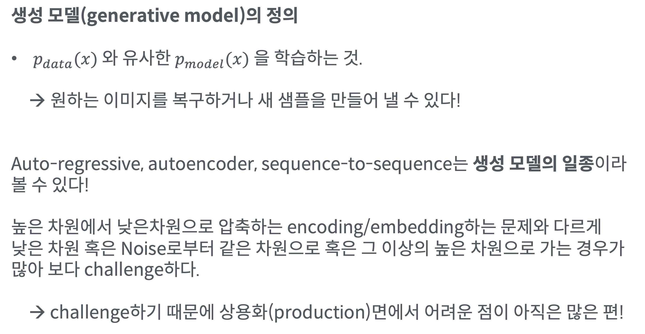
Recap: 생성 모델(generative model)이란?
10.
Flow Models
생성 모델(generative model)의 정의
$p_{data}(x)$ 와 유사한 $p_{model}(x)$ 을 학습하는 것.
원하는 이미지를 복구하거나 새 샘플을 만들어 낼 수 있다!
Auto-regressive, autoencoder, sequence-to-sequence는 생성 모델의 일종이라 볼 수 있다!
높은 차원에서 낮은차원으로 압축하는 encoding/embedding하는 문제와 다르게
낮은 차원 혹은 Noise로부터 같은 차원으로 혹은 그 이상의 높은 차원으로 가는 경우가 많아 보다 challenge하다.
→ challenge하기 때문에 상용화(production)면에서 어려운 점이 아직은 많은 편!

Slide 3
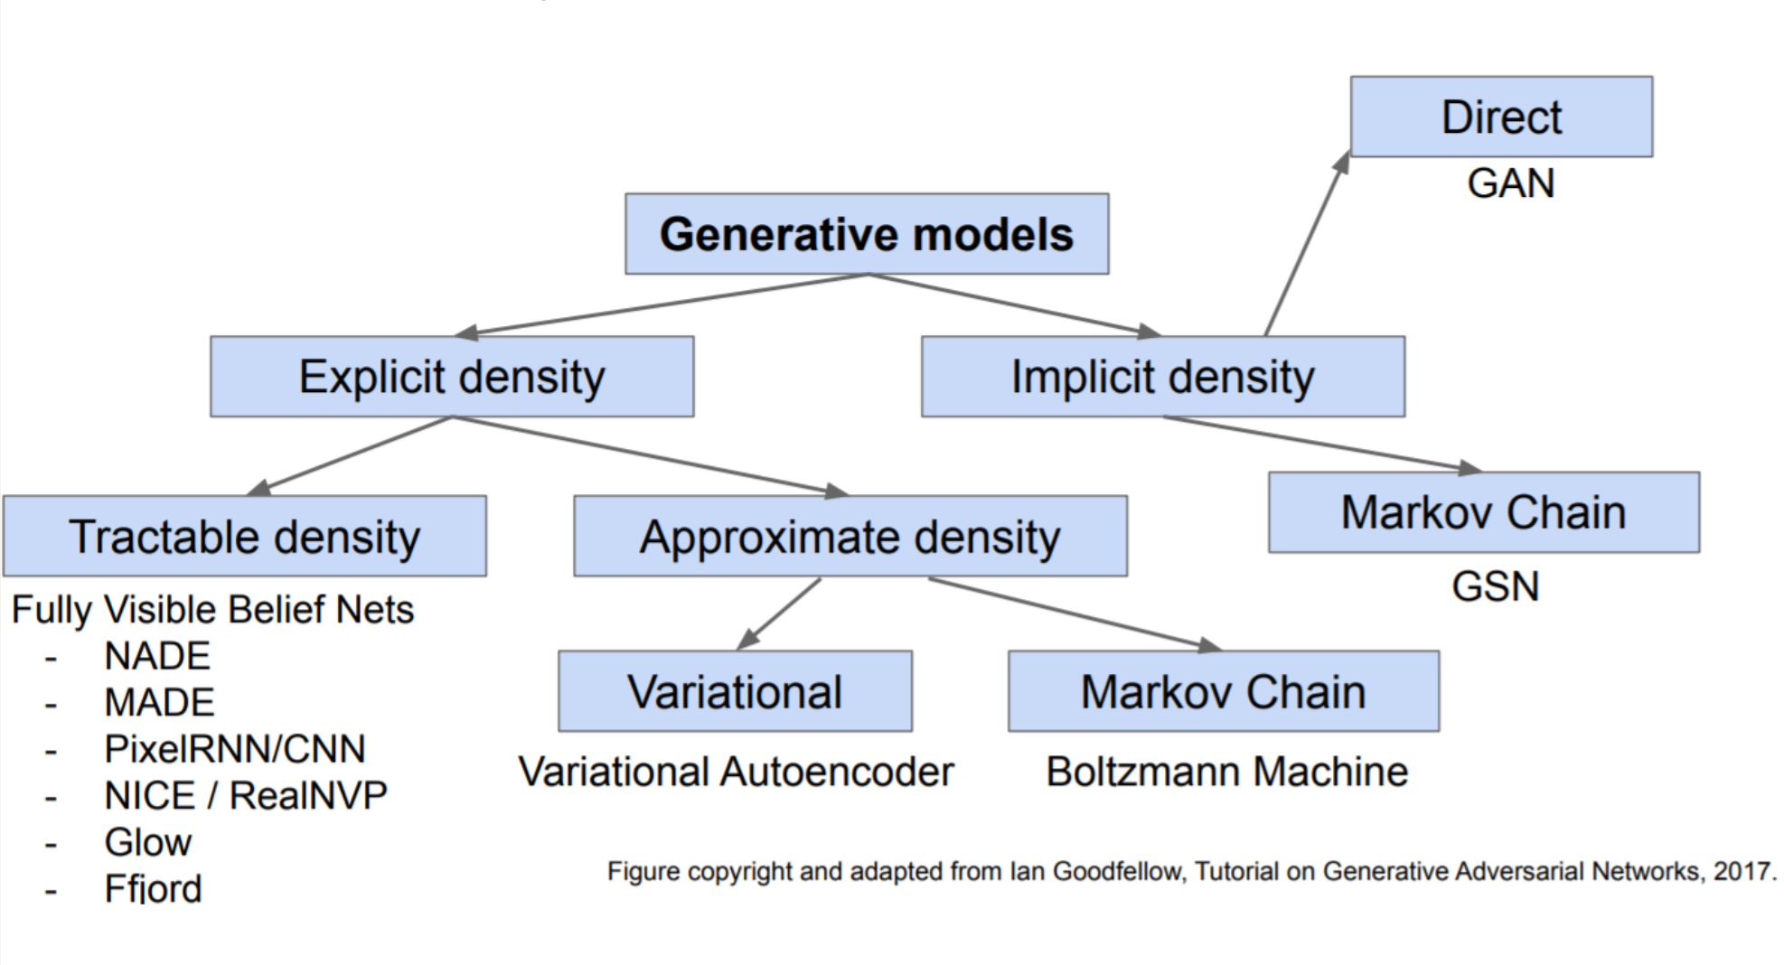
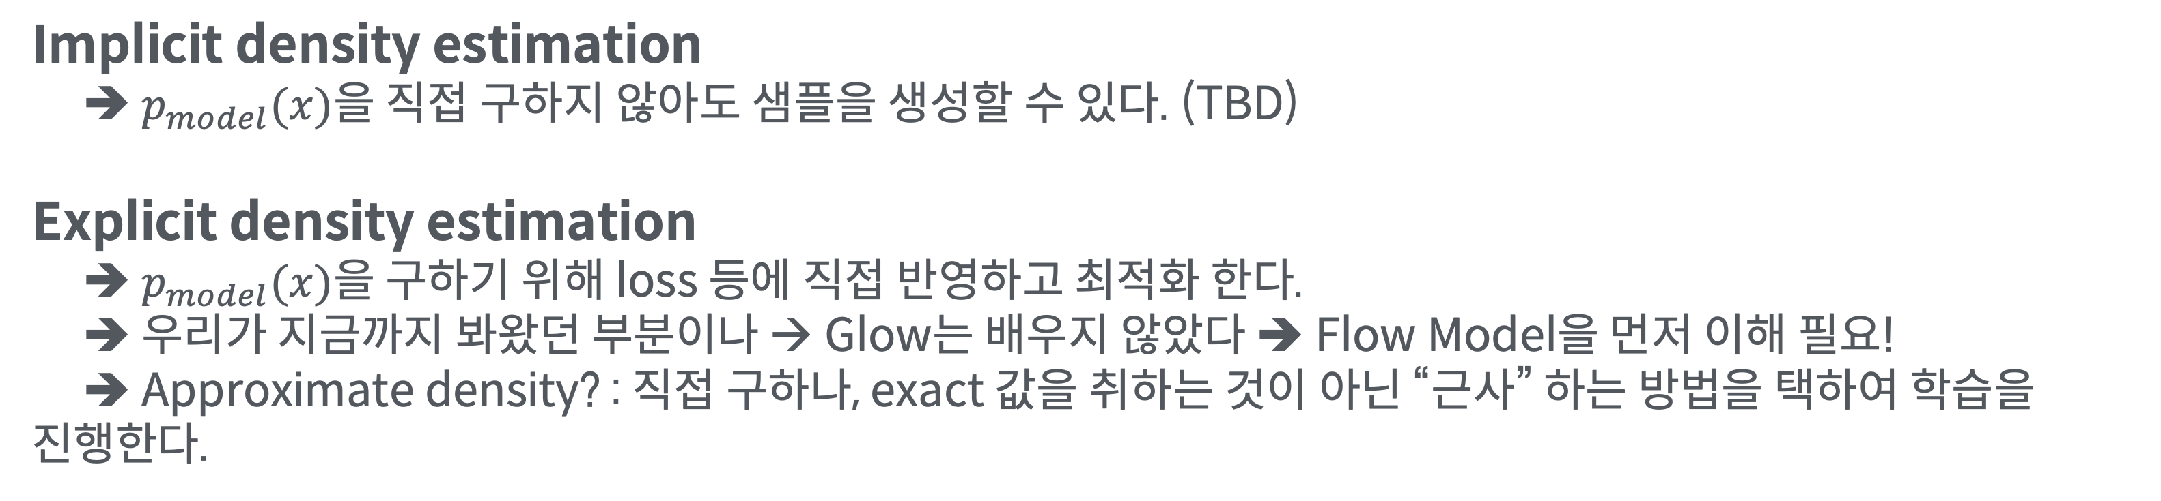
Recap: 생성 모델(generative model)의 종류
10.
Flow Models
Implicit density estimation
➔ $p_{model}(x)$을 직접 구하지 않아도 샘플을 생성할 수 있다. (TBD)
Explicit density estimation
➔ $p_{model}(x)$을 구하기 위해 loss 등에 직접 반영하고 최적화 한다.
➔ 우리가 지금까지 봐왔던 부분이나 → Glow는 배우지 않았다 ➔ Flow Model을 먼저 이해 필요!
➔ Approximate density? : 직접 구하나, exact 값을 취하는 것이 아닌 “근사” 하는 방법을 택하여 학습을 진행한다.

Slide 4
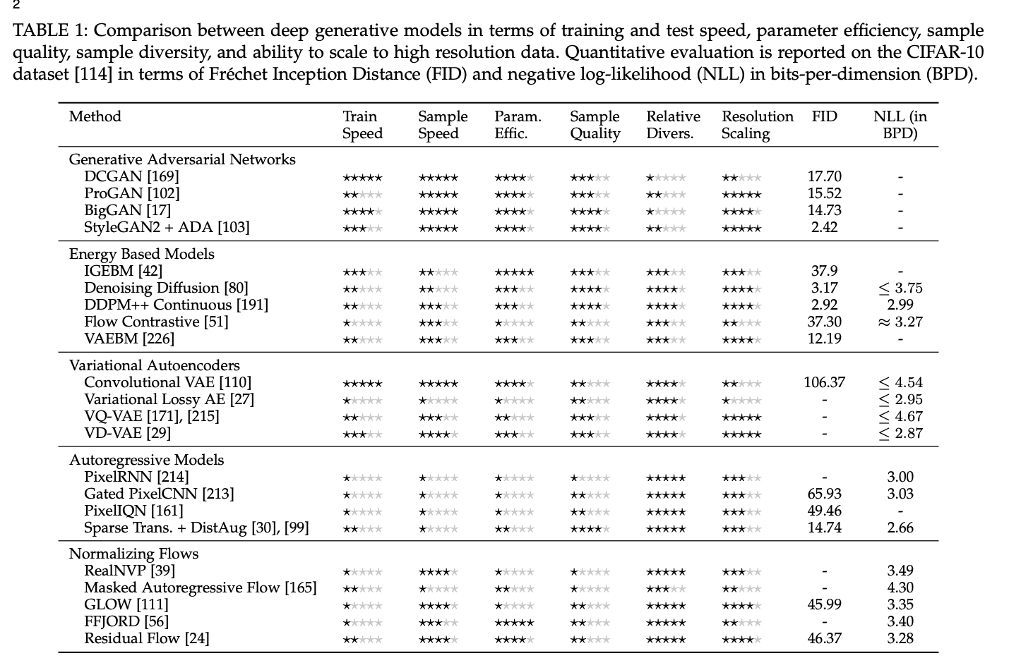
Recap: 생성 모델(generative model)의 종류
10.
Flow Models
Deep generative model은 2017년 이후에도 연구되고 정리가 되어 요즈음에는 크게
Auto-regressive models (ch7에서 이미 다뤘다!)
(i.e. RNN, MADE, Pixel CNN, WaveNet, GPT…)
Flow models
Latent variable models (Variational Inference Models/Autoencoders)
Generative Adversarial Networks (GAN)
Energy-based models
로 나뉜다!
Bond-Taylor, Sam, et al. "Deep Generative Modelling: A Comparative Review of VAEs, GANs, Normalizing Flows, Energy-Based and Autoregressive Models." arXiv preprint arXiv:2103.04922 (2021).

Slide 5
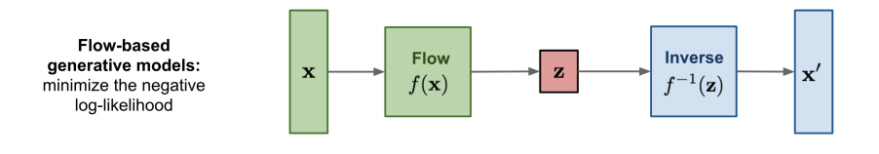
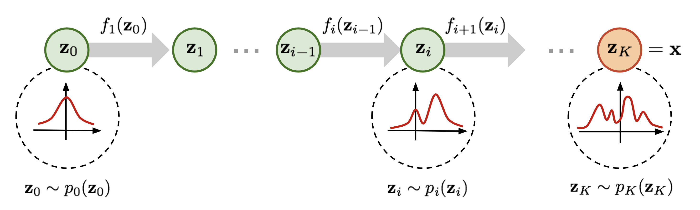
Next: Flow 기반 생성 모델
10.
Flow Models
https://lilianweng.github.io/lil-log/2018/10/13/flow-based-deep-generative-models.html

Slide 6
1
0
<Generative model series #2>
Flow Models
2 Flow와 목적 함수(objective function)

Slide 7
Flow 기반 생성 모델
10.
Flow Models
역 변환 가능한(invertible)한 transformation의 연속으로 구성되어 데이터의 분포를 “명시적으로(explicitly하게)”(i.e. minimize negative log-likelihood) 학습하는 모델.
https://lilianweng.github.io/lil-log/2018/10/13/flow-based-deep-generative-models.html

Slide 8
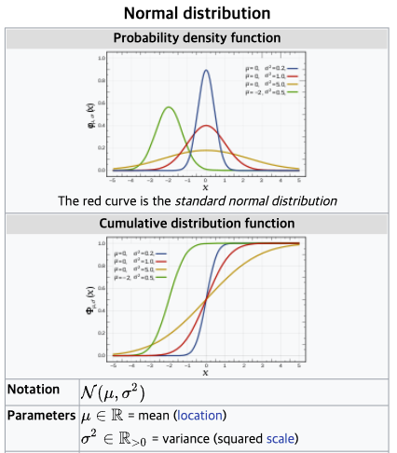
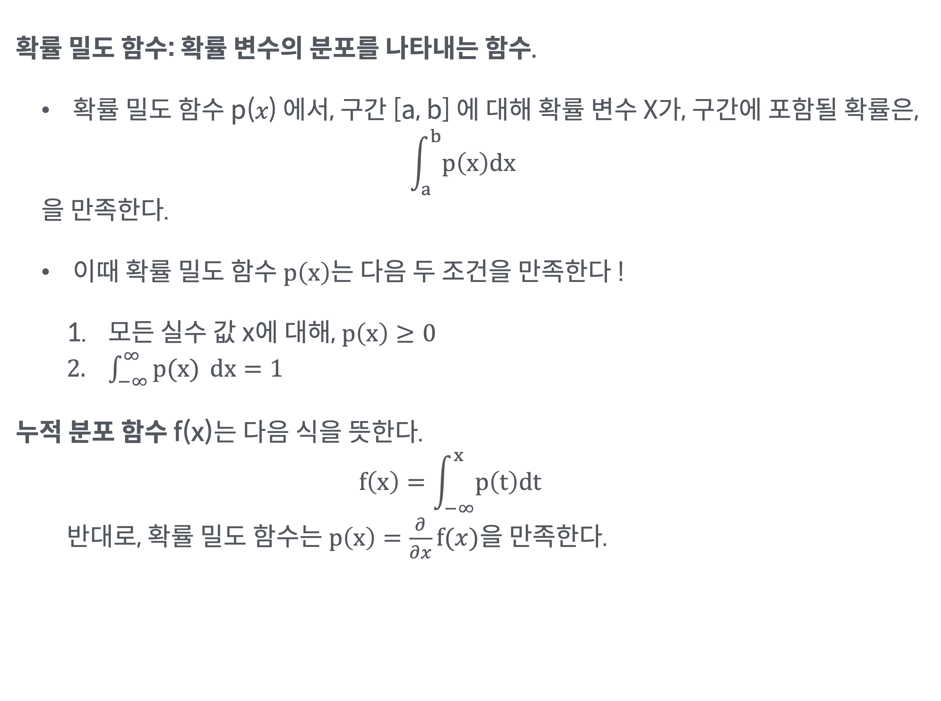
Flow을 정의하기 전에..
Recap: 확률 밀도 함수(probability density function; pdf) & 누적 분포 함수 (cumulative distribution function; cdf)
10.
Flow Models
확률 밀도 함수: 확률 변수의 분포를 나타내는 함수.
확률 밀도 함수 p(𝑥) 에서, 구간 [a, b] 에 대해 확률 변수 X가, 구간에 포함될 확률은,
$$\int_{a}^{b}{p\left(x\right)dx}$$
을 만족한다.
이때 확률 밀도 함수 $p\left(x\right)$는 다음 두 조건을 만족한다 !
모든 실수 값 x에 대해, $p\left(x\right)≥0$
$\int_{−∞}^{∞}{p(x) }dx=1$
누적 분포 함수 f(x)는 다음 식을 뜻한다.
$$f\left(x\right)=\int_{−∞}^{x}{p\left(t\right)dt}$$
반대로, 확률 밀도 함수는 $p\left(x\right)=\frac{∂}{∂x}f(x)$을 만족한다.
https://en.wikipedia.org/wiki/Normal_distribution

Slide 9
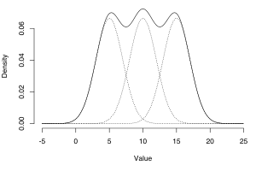
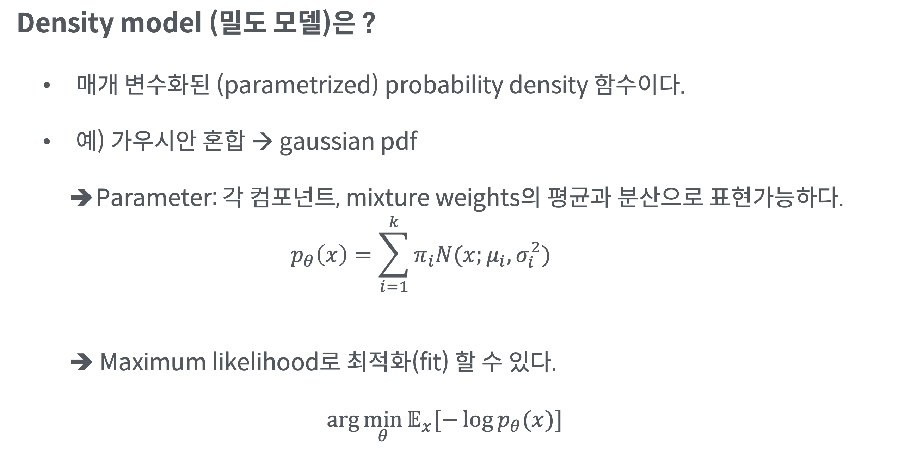
Flow을 정의하기 전에..
Recap: 밀도 모델 / 가우시안 혼합 모델(Gaussian Mixture Model)
10.
Flow Models
Density model (밀도 모델)은 ?
매개 변수화된 (parametrized) probability density 함수이다.
예) 가우시안 혼합 → gaussian pdf
Parameter: 각 컴포넌트, mixture weights의 평균과 분산으로 표현가능하다.
$$p_{θ}\left(x\right)=\sum_{i=1}^{k}{π_{i}N(x;μ_{i},σ_{i}^{2})}$$
➔ Maximum likelihood로 최적화(fit) 할 수 있다.
$$\arg{\min_{θ}{𝔼_{x}[−\log{p_{θ}(x})] }}$$
https://ko.wikipedia.org/wiki/%ED%98%BC%ED%95%A9_%EB%AA%A8%EB%8D%B8

Slide 10
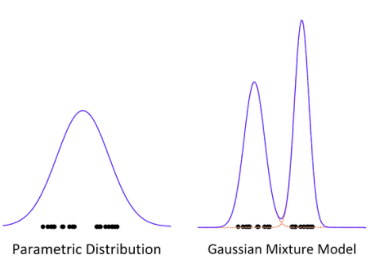
Flow을 정의하기 전에..
가우시안 혼합 모델(Gaussian Mixture Model)이 높은 차원(high-dimensional) 데이터에서 잘 작동할까?
10.
Flow Models
GMM 에서 새로운 데이터를 샘플링하는 과정은 아래와 같다.
Cluster Center 중 하나를 선택한다.
Cluster Center(Mean, Variance)에 Gaussian noise을 더한다. (=클러스터 내에서 정규분포처럼 샘플링)
그러나.. 높은 차원에서는 잘 작동하지 않는다.
일반적인 이미지에서 기존 데이터가대부분 Cluster Center 에 위치한다고 가정 → 새롭게 샘플링 하는 데이터가 Center 에 가깝지 않다면 결코 Realistic 할 수 없다.
차원이 높아지면 샘플링 데이터가 cluster center 에 가까운 경우가 더욱 줄어들 것이다.
Image is from Sondergaard, Thomas, and Pierre FJ Lermusiaux. "Data assimilation with Gaussian mixture models using the dynamically orthogonal field equations. Part I: Theory and scheme." Monthly Weather Review 141.6 (2013): 1737-1760.

Slide 11
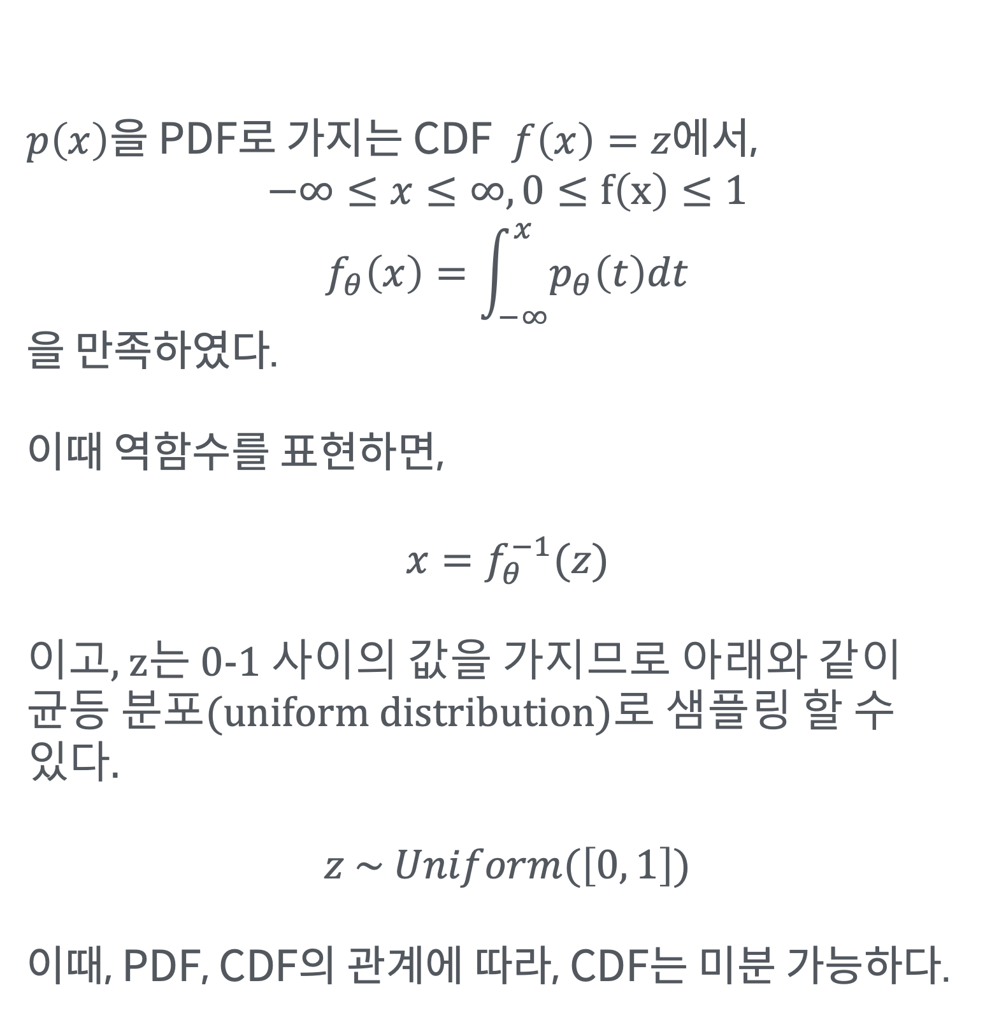
Flow을 정의하기 전에..
PDF(확률 밀도 함수)가 아닌, CDF(누적 분포 함수)의 역(inverse)에서 sampling을 해보면 어떨까?
10.
Flow Models
$p\left(x\right)$을 PDF로 가지는 CDF $f\left(x\right)=z$에서,
$$−∞≤x≤∞, 0≤f\left(x\right)≤1$$
$$f_{θ}\left(x\right)=\int_{−∞}^{x}{p_{θ}\left(t\right)dt}$$
을 만족하였다.
이때 역함수를 표현하면,
$$x=f_{θ}^{−1}(z)$$
이고, z는 0-1 사이의 값을 가지므로 아래와 같이 균등 분포(uniform distribution)로 샘플링 할 수 있다.
$$z \sim Uniform(\left[0, 1\right])$$
이때, PDF, CDF의 관계에 따라, CDF는 미분 가능하다.
https://en.wikipedia.org/wiki/Normal_distribution

Slide 12
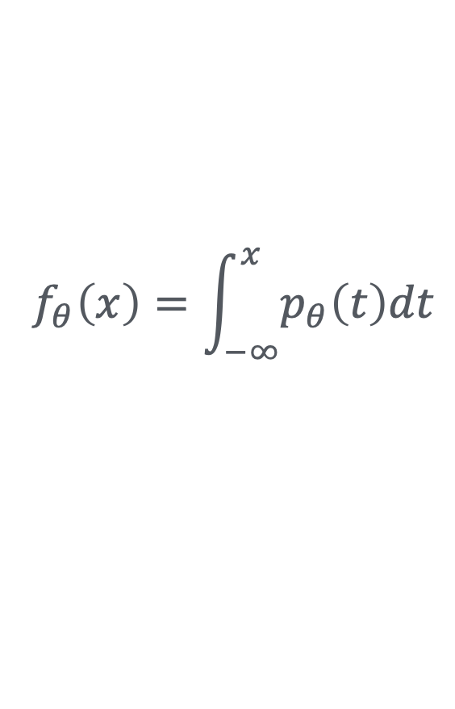
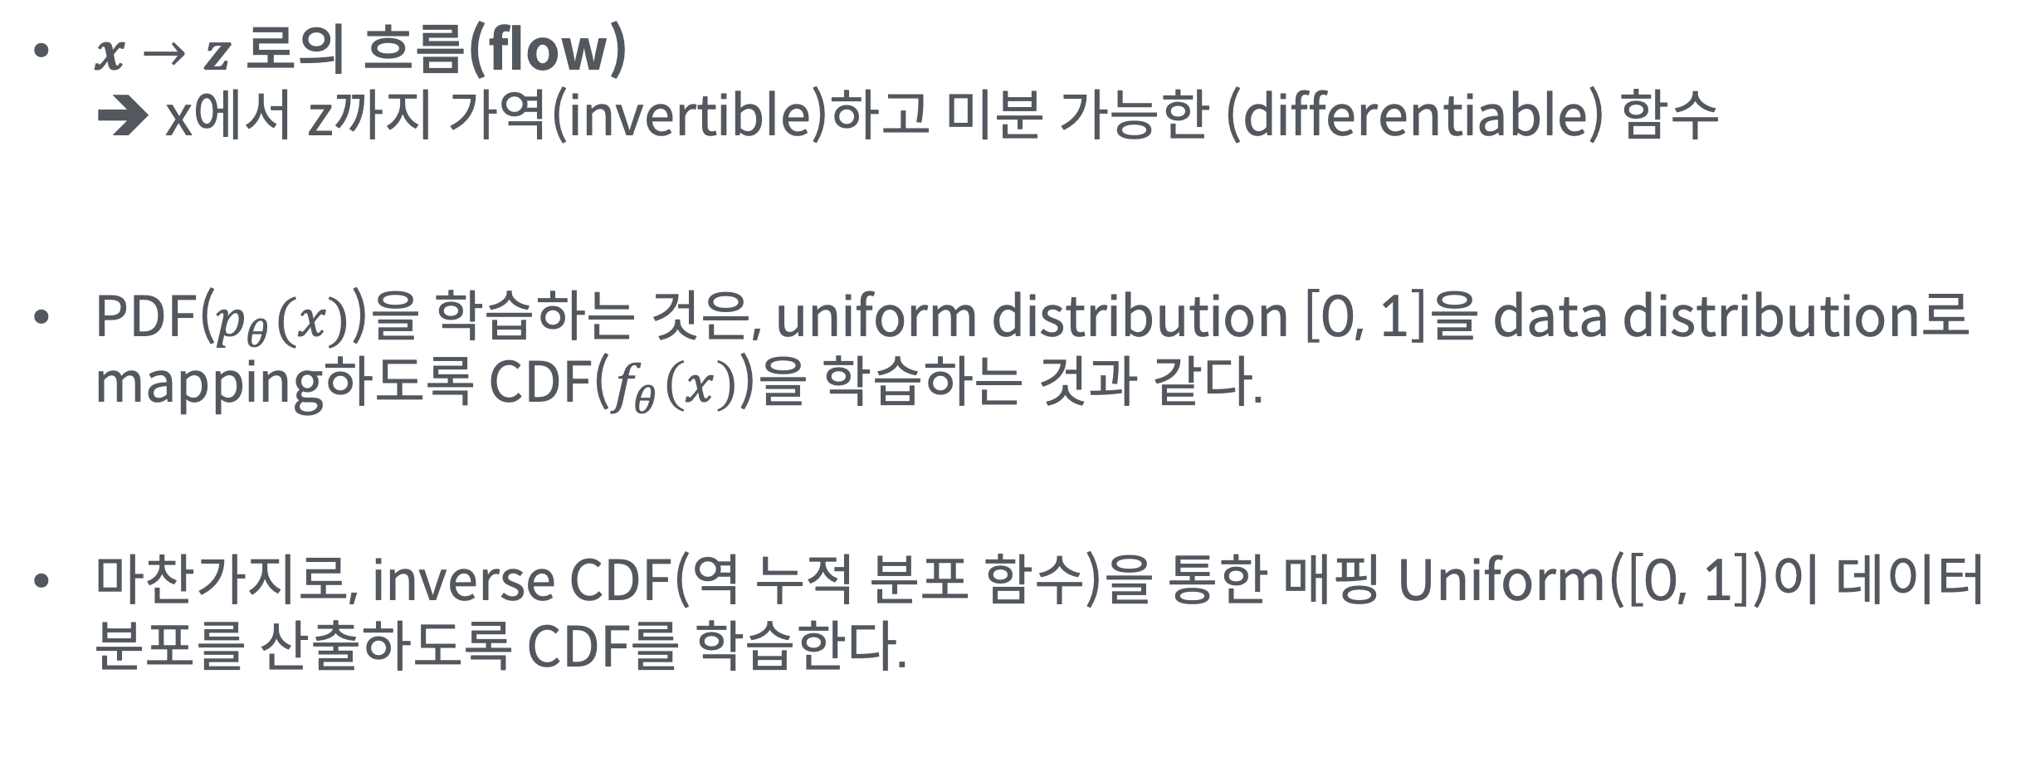
1D CDF(누적 분포 함수)
10.
Flow Models
$x→z$ 로의 흐름(flow)
➔ x에서 z까지 가역(invertible)하고 미분 가능한 (differentiable) 함수
PDF($p_{θ}(x)$)을 학습하는 것은, uniform distribution [0, 1]을 data distribution로 mapping하도록 CDF($f_{θ}\left(x\right)$)을 학습하는 것과 같다.
마찬가지로, inverse CDF(역 누적 분포 함수)을 통한 매핑 Uniform([0, 1])이 데이터 분포를 산출하도록 CDF를 학습한다.
https://en.wikipedia.org/wiki/Normal_distribution
$$f_{θ}\left(x\right)=\int_{−∞}^{x}{p_{θ}\left(t\right)dt}$$

Slide 13
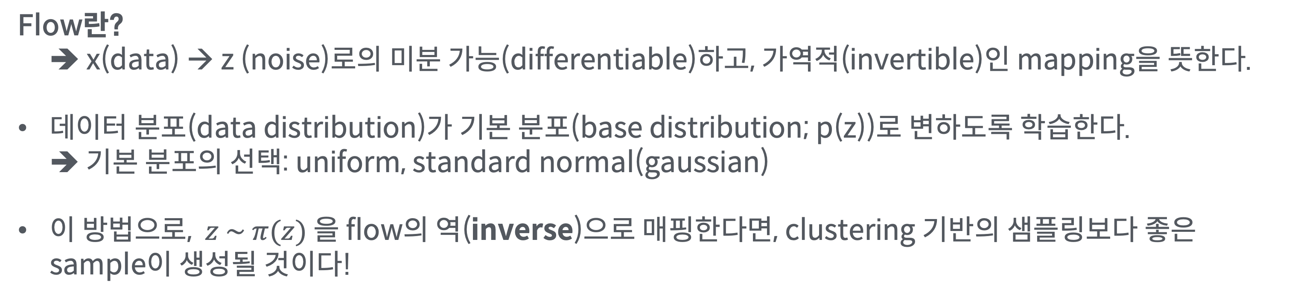
1D Flow
10.
Flow Models
Flow란?
➔ x(data) → z (noise)로의 미분 가능(differentiable)하고, 가역적(invertible)인 mapping을 뜻한다.
데이터 분포(data distribution)가 기본 분포(base distribution; p(z))로 변하도록 학습한다.
➔ 기본 분포의 선택: uniform, standard normal(gaussian)
이 방법으로, $z \sim π(z)$ 을 flow의 역(inverse)으로 매핑한다면, clustering 기반의 샘플링보다 좋은 sample이 생성될 것이다!

Slide 14
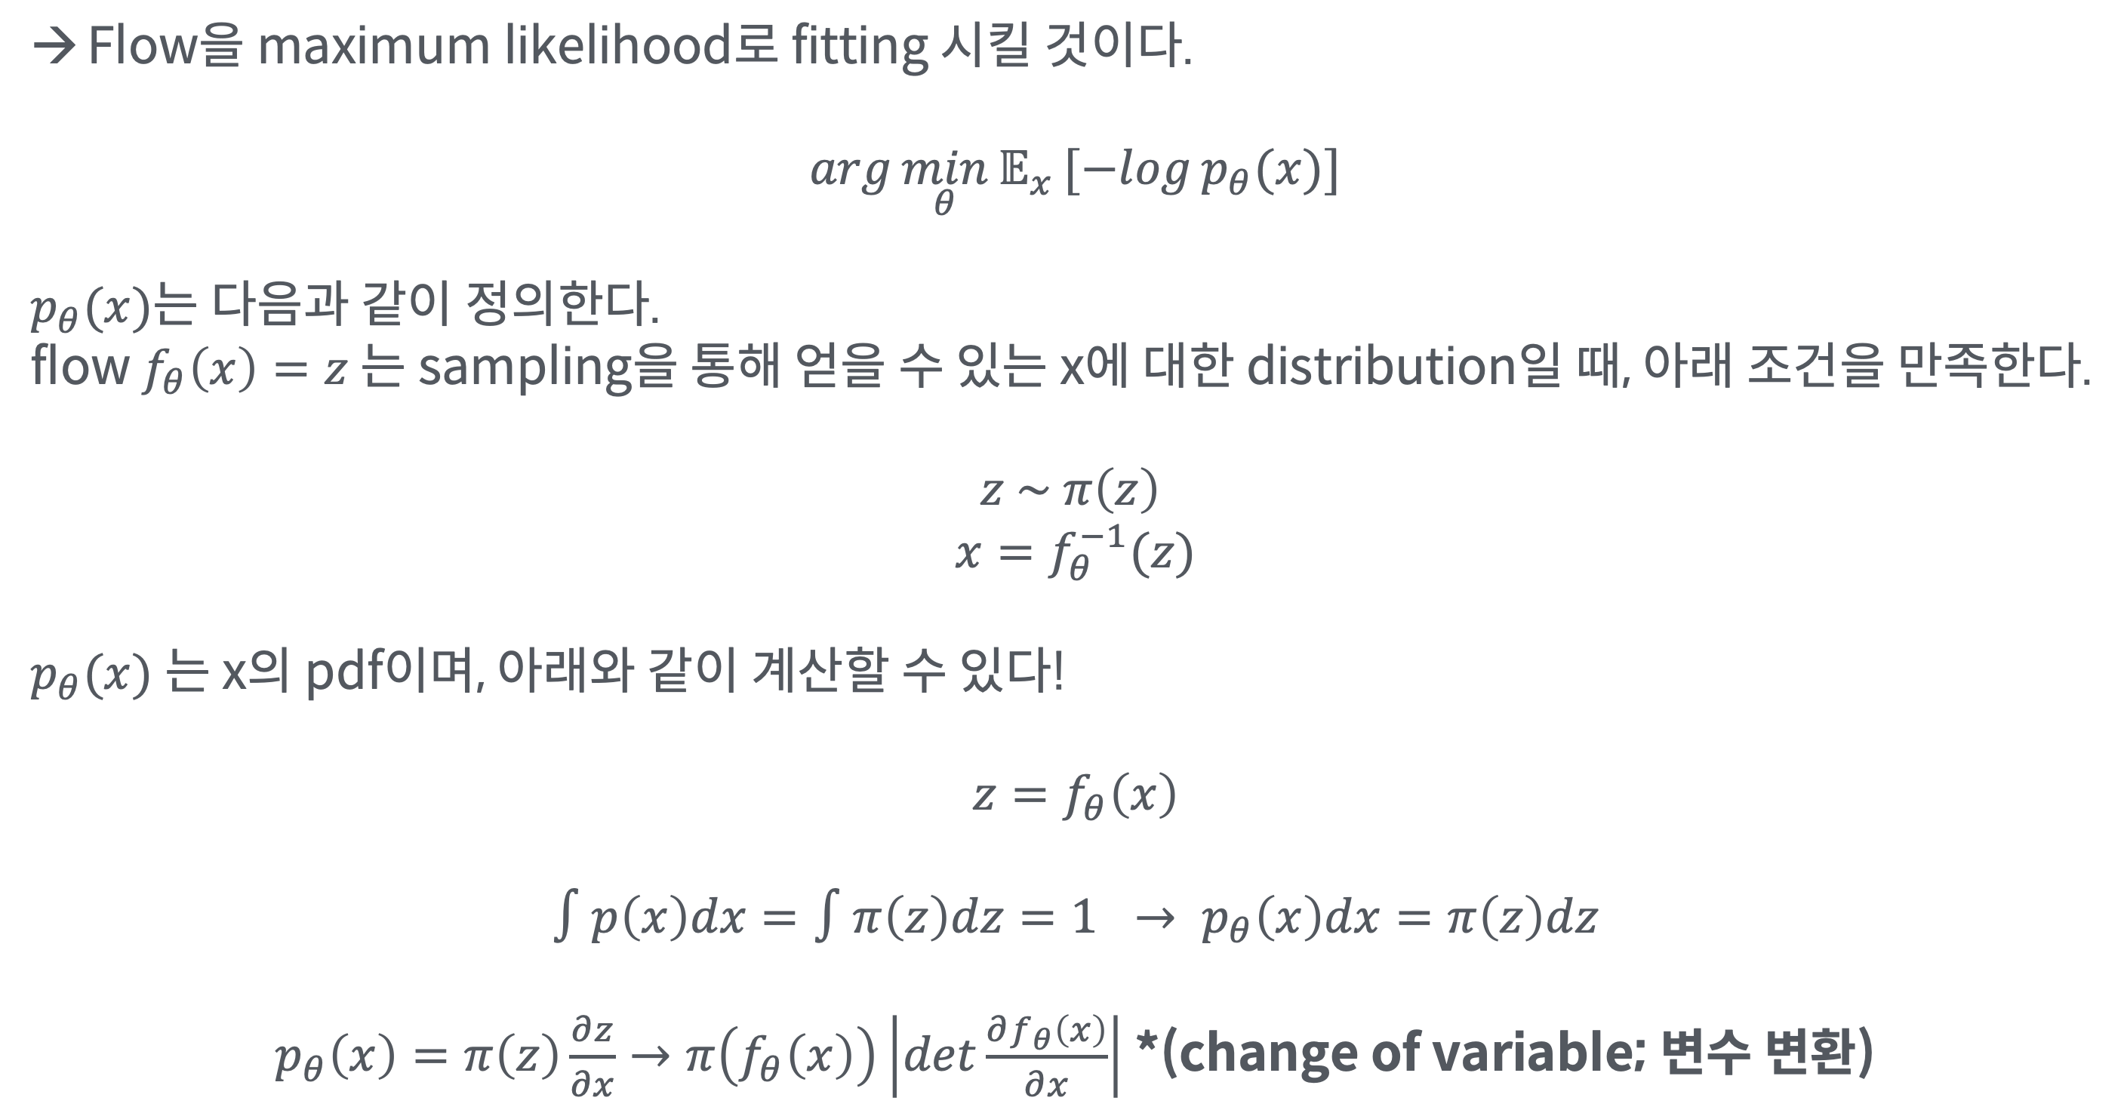
Flow의 목적 함수 / fitting
10.
Flow Models
Flow을 maximum likelihood로 fitting 시킬 것이다.
$$\arg{{\min_{θ}{𝔼}}_{x}[−log{p_{θ}(x)]}}$$
$p_{θ}(x)$는 다음과 같이 정의한다.
flow $f_{θ}\left(x\right)=z$ 는 sampling을 통해 얻을 수 있는 x에 대한 distribution일 때, 아래 조건을 만족한다.
$$z \sim π\left(z\right)$$
$$x=f_{θ}^{−1}(z)$$
$p_{θ}(x)$ 는 x의 pdf이며, 아래와 같이 계산할 수 있다!
$$z=f_{θ}\left(x\right)$$
$$∫p\left(x\right)dx=∫π\left(z\right)dz=1 → p_{θ}\left(x\right)dx=π\left(z\right)dz$$
$p_{θ}\left(x\right)=π\left(z\right)\frac{∂z}{∂x}→π\left(f_{θ}\left(x\right)\right)\left|det\frac{∂f_{θ}\left(x\right)}{∂x}\right|$ *(change of variable; 변수 변환)

Slide 15
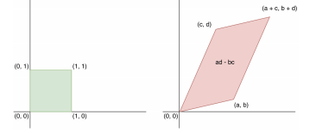
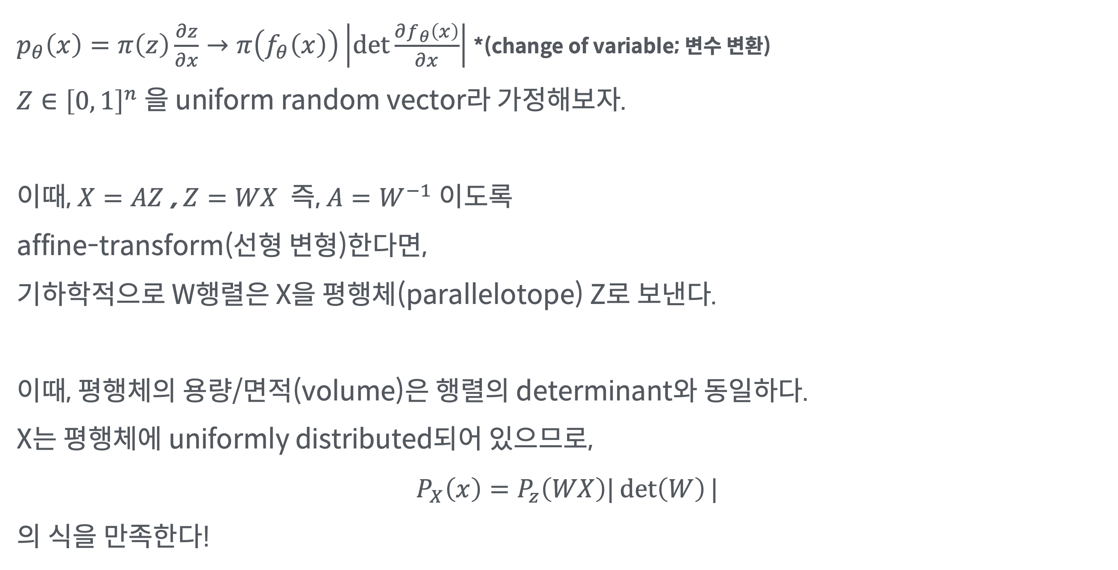
Recap: 변수 변환 (change of variable)
– Determinants와 Volumes (Geometry view)
10.
Flow Models
$p_{θ}\left(x\right)=π\left(z\right)\frac{∂z}{∂x}→π\left(f_{θ}\left(x\right)\right)\left|\det{\frac{∂f_{θ}\left(x\right)}{∂x}}\right|$ *(change of variable; 변수 변환)
$Z∈{\left[0, 1\right]}^{n}$ 을 uniform random vector라 가정해보자.
이때, $X=AZ$ , $Z=WX$ 즉, $A=W^{−1}$ 이도록 affine-transform(선형 변형)한다면, 기하학적으로 W행렬은 X을 평행체(parallelotope) Z로 보낸다.
이때, 평행체의 용량/면적(volume)은 행렬의 determinant와 동일하다.
X는 평행체에 uniformly distributed되어 있으므로,
$$P_{X}\left(x\right)=P_{z}\left(WX\right)|\det\left(W\right)|$$
의 식을 만족한다!
https://deepgenerativemodels.github.io/assets/slides/cs236_lecture7.pdf

Slide 16
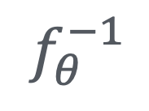
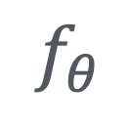
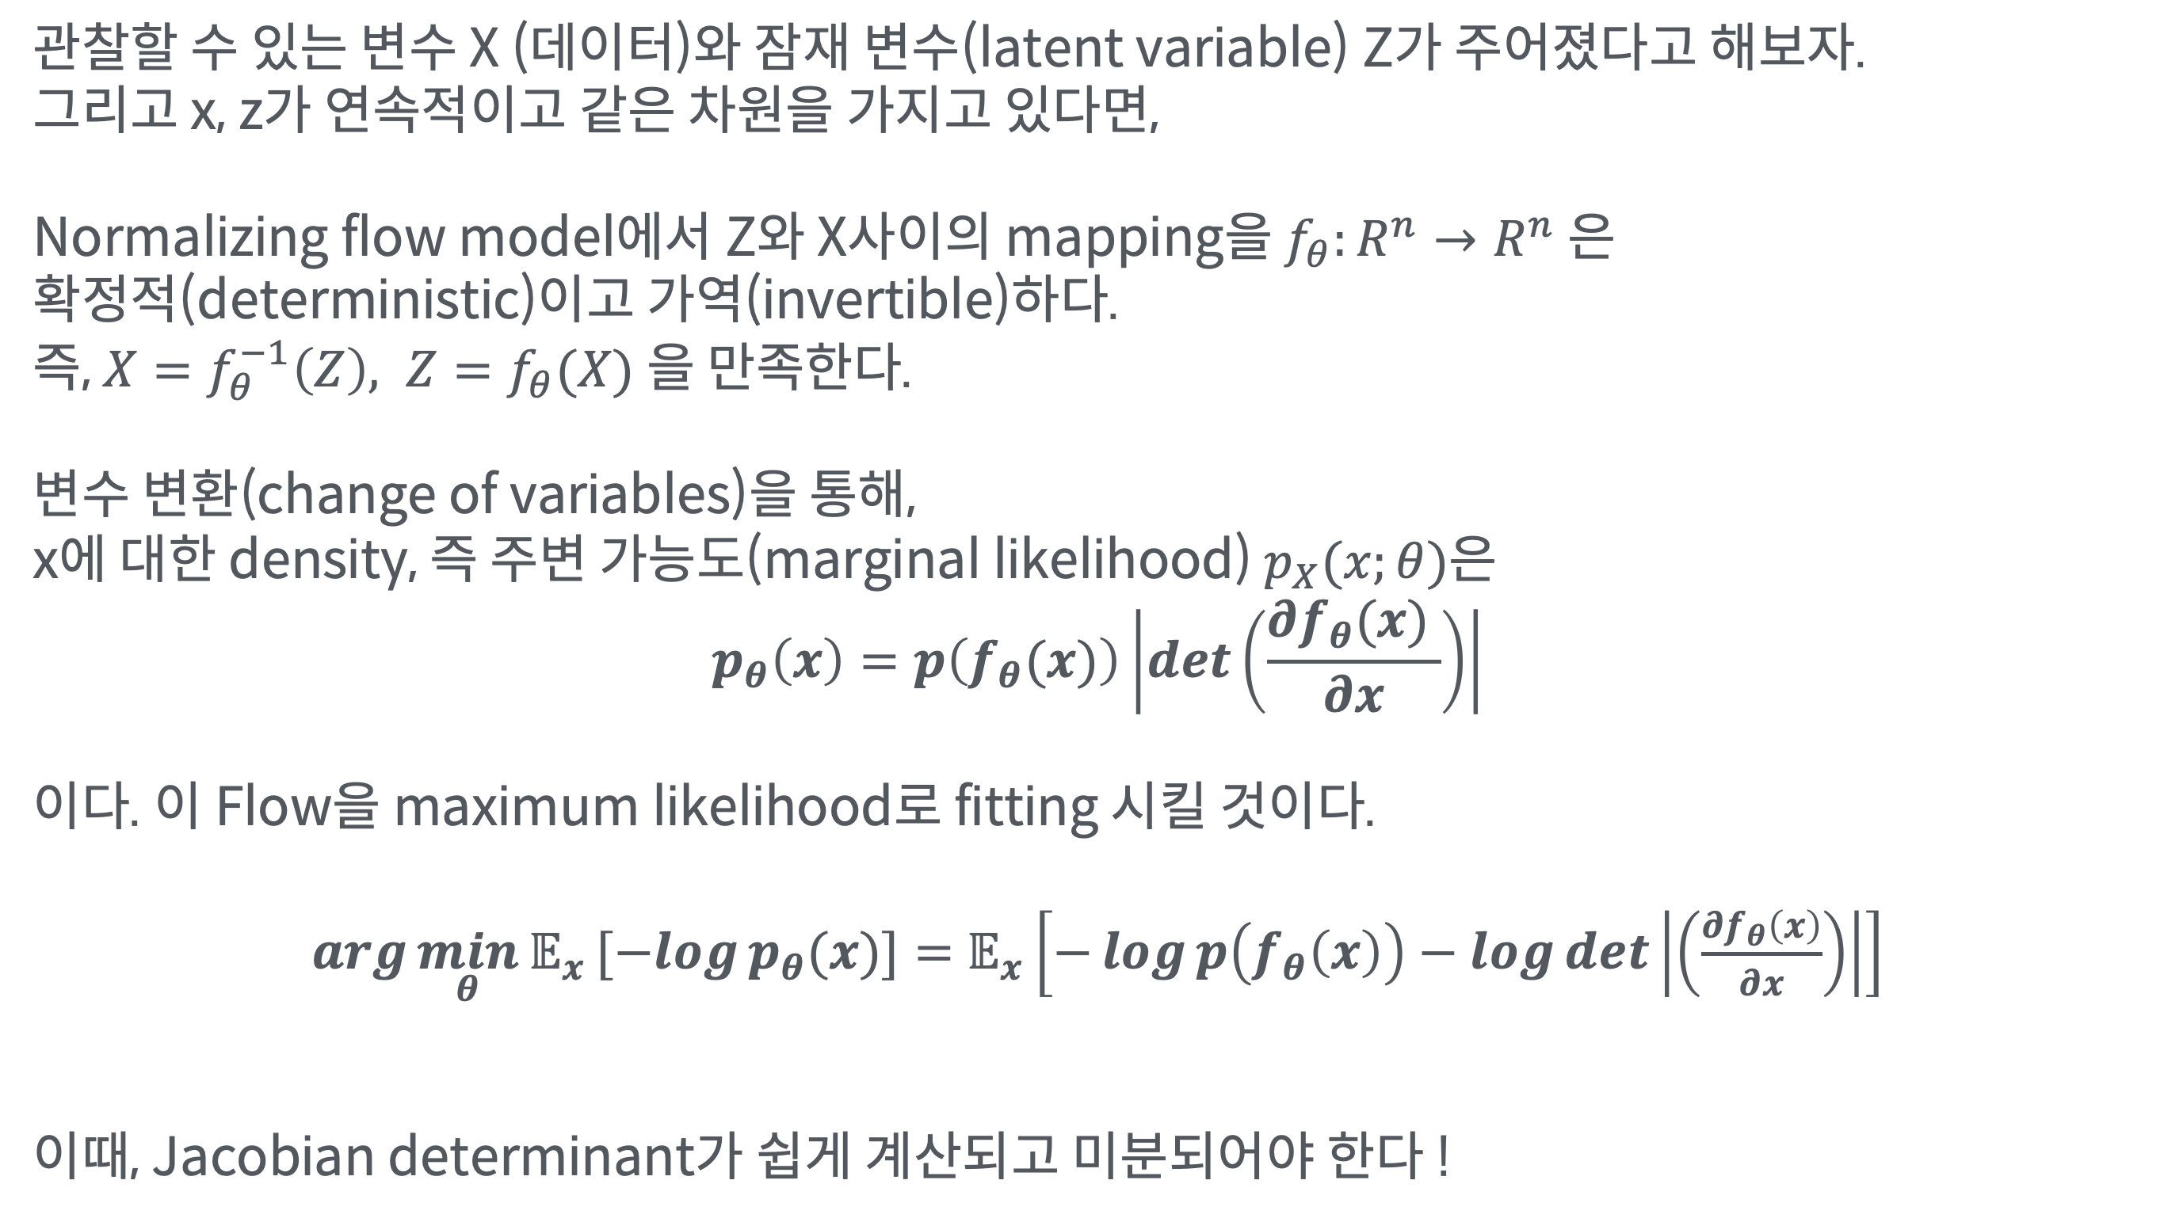
Flow Models & 학습
10.
Flow Models
관찰할 수 있는 변수 X (데이터)와 잠재 변수(latent variable) Z가 주어졌다고 해보자.
그리고 x, z가 연속적이고 같은 차원을 가지고 있다면,
Normalizing flow model에서 Z와 X사이의 mapping을 $f_{θ}:R^{n}→R^{n}$ 은 확정적(deterministic)이고 가역(invertible)하다.
즉, $X=f_{θ}^{−1}\left(Z\right), Z=f_{θ}(X)$ 을 만족한다.
변수 변환(change of variables)을 통해,
x에 대한 density, 즉 주변 가능도(marginal likelihood) $p_{X}(x;θ)$은
$$p_{θ}\left(x\right)=p\left(f_{θ}(x)\right)\left|\det\left(\frac{∂f_{θ}(x) }{∂x}\right)\right|$$
이다. 이 Flow을 maximum likelihood로 fitting 시킬 것이다.
$\arg{{\min_{θ}{𝔼}}_{x}[−log{p_{θ}(x)]}=}$ $𝔼_{x}\left[−\log{p\left(f_{θ}\left(x\right)\right)−\log{\det\left|\left(\frac{∂f_{θ}\left(x\right)}{∂x}\right)\right|}}\right]$
이때, Jacobian determinant가 쉽게 계산되고 미분되어야 한다 !
z
$$f_{θ}^{−1}$$
$$f_{θ}$$
x

Slide 17
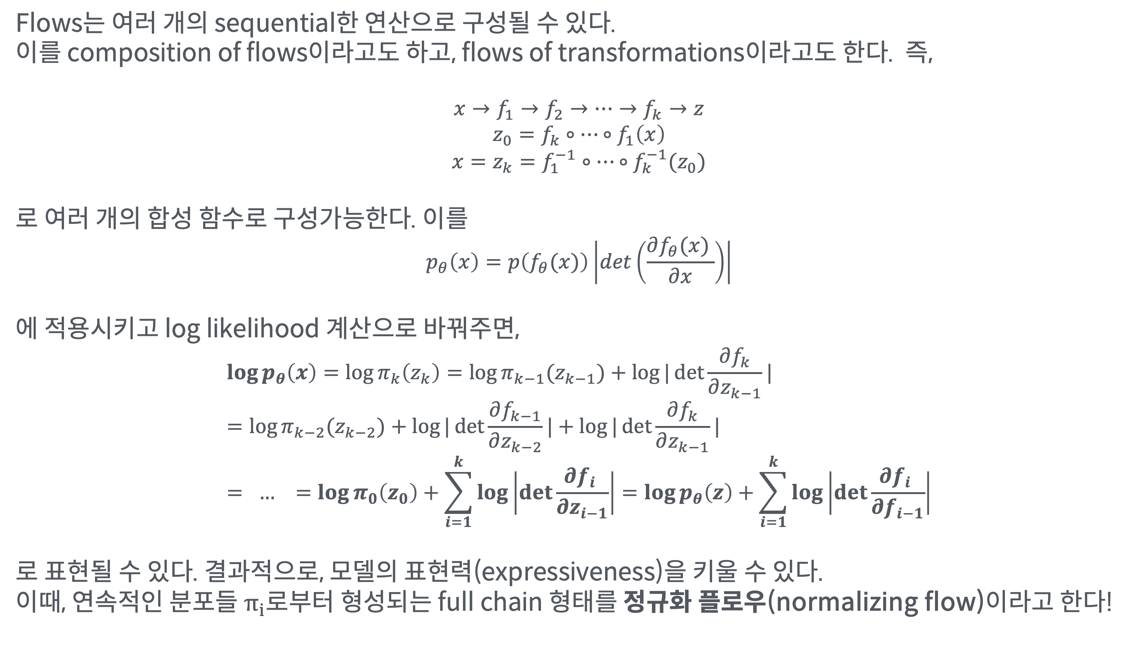
Composition of flows, flows of transformations
10.
Flow Models
Flows는 여러 개의 sequential한 연산으로 구성될 수 있다.
이를 composition of flows이라고도 하고, flows of transformations이라고도 한다. 즉,
$$x→f_{1}→f_{2}→…→f_{k}→z$$
$$z_{0}=f_{k}∘…∘f_{1}\left(x\right)$$
$$x=z_{k}=f_{1}^{−1}∘…∘f_{k}^{−1}(z_{0})$$
로 여러 개의 합성 함수로 구성가능한다. 이를
$$p_{θ}\left(x\right)=p\left(f_{θ}(x)\right)\left|\det\left(\frac{∂f_{θ}(x) }{∂x}\right)\right|$$
에 적용시키고 log likelihood 계산으로 바꿔주면,
$$\log{p_{θ}\left(x\right)}=\log{π_{k}\left(z_{k}\right)}=\log{π_{k−1}(z_{k−1})}+\log{|\det{\frac{∂f_{k}}{∂z_{k−1}}}|} \\ =\log{π_{k−2}(z_{k−2})}+\log{|\det{\frac{∂f_{k−1}}{∂z_{k−2}}}|}+\log{|\det{\frac{∂f_{k}}{∂z_{k−1}}}|} \\ = … =\log{π_{0}\left(z_{0}\right)}+\sum_{i=1}^{k}{\log\left|\det{\frac{∂f_{i} }{∂z_{i−1}}}\right|}=\log{p_{θ}\left(z\right)}+\sum_{i=1}^{k}{\log\left|\det{\frac{∂f_{i} }{∂f_{i−1}}}\right|}$$
로 표현될 수 있다. 결과적으로, 모델의 표현력(expressiveness)을 키울 수 있다.
이때, 연속적인 분포들 $π_{i}$로부터 형성되는 full chain 형태를 정규화 플로우(normalizing flow)이라고 한다!

Slide 18
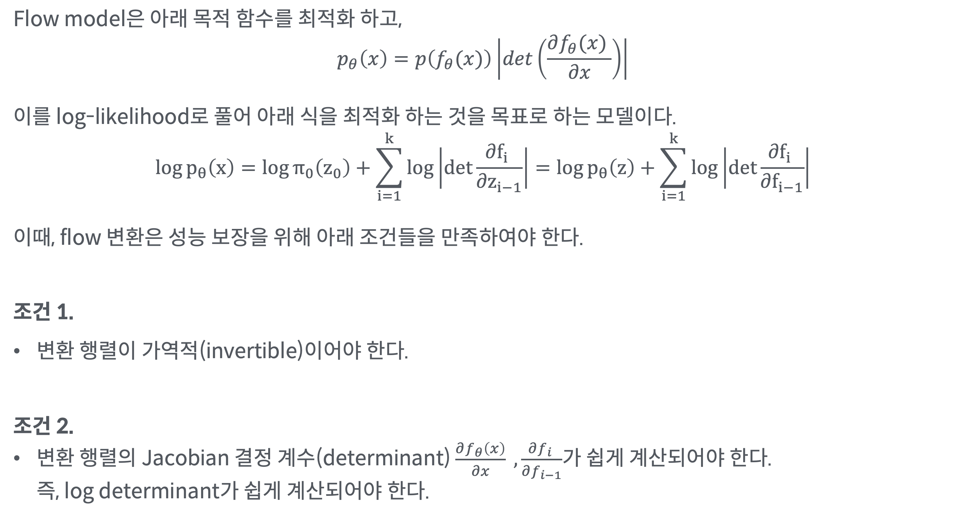
Flow 변환의 조건 요약
10.
Flow Models
Flow model은 아래 목적 함수를 최적화 하고,
$$p_{θ}\left(x\right)=p\left(f_{θ}(x)\right)\left|\det\left(\frac{∂f_{θ}(x) }{∂x}\right)\right|$$
이를 log-likelihood로 풀어 아래 식을 최적화 하는 것을 목표로 하는 모델이다.
$$\log{p_{θ}\left(x\right)=\log{π_{0}\left(z_{0}\right)}+\sum_{i=1}^{k}{\log\left|\det{\frac{∂f_{i} }{∂z_{i−1}}}\right|}=\log{p_{θ}\left(z\right)}+\sum_{i=1}^{k}{\log\left|\det{\frac{∂f_{i} }{∂f_{i−1}}}\right|}}$$
이때, flow 변환은 성능 보장을 위해 아래 조건들을 만족하여야 한다.
조건 1.
변환 행렬이 가역적(invertible)이어야 한다.
조건 2.
변환 행렬의 Jacobian 결정 계수(determinant) $\frac{∂f_{θ}\left(x\right)}{∂x} ,\frac{∂f_{i} }{∂f_{i−1}}$가 쉽게 계산되어야 한다.
즉, log determinant가 쉽게 계산되어야 한다.

Slide 19
1
0
<Generative model series #2>
Flow Models
3 Variations of Flow Models

Slide 20
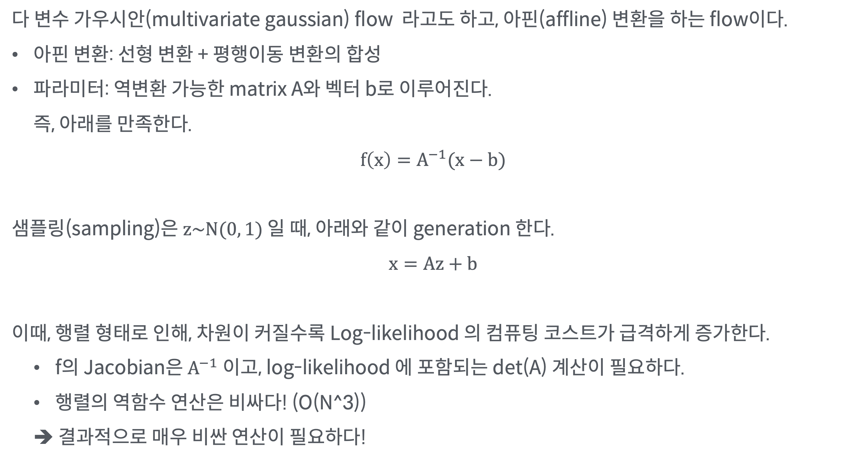
Affine flows
10.
Flow Models
다 변수 가우시안(multivariate gaussian) flow 라고도 하고, 아핀(affline) 변환을 하는 flow이다.
아핀 변환: 선형 변환 + 평행이동 변환의 합성
파라미터: 역변환 가능한 matrix A와 벡터 b로 이루어진다. 즉, 아래를 만족한다.
$$f\left(x\right)=A^{−1}(x−b)$$
샘플링(sampling)은 $z\sim N(0, 1)$ 일 때, 아래와 같이 generation 한다.
$$x=Az+b$$
이때, 행렬 형태로 인해, 차원이 커질수록 Log-likelihood 의 컴퓨팅 코스트가 급격하게 증가한다.
f의 Jacobian은 $A^{−1}$ 이고, log-likelihood 에 포함되는 det(A) 계산이 필요하다.
행렬의 역함수 연산은 비싸다! (O(N^3))
➔ 결과적으로 매우 비싼 연산이 필요하다!

Slide 21
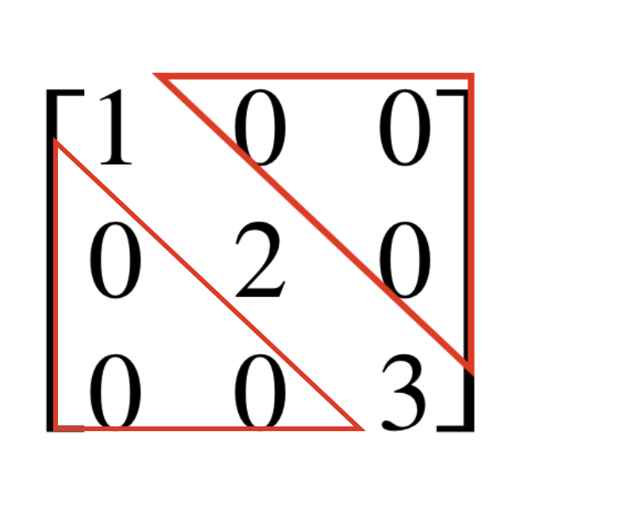
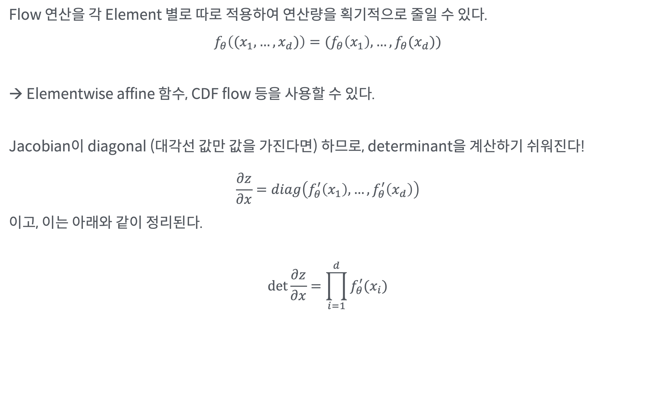
Elementwise flows
10.
Flow Models
Flow 연산을 각 Element 별로 따로 적용하여 연산량을 획기적으로 줄일 수 있다.
$$f_{θ}\left((x_{1}, …, x_{d})\right)=(f_{θ}\left(x_{1}\right), …, f_{θ}(x_{d}))$$
→ Elementwise affine 함수, CDF flow 등을 사용할 수 있다.
Jacobian이 diagonal (대각선 값만 값을 가진다면) 하므로, determinant을 계산하기 쉬워진다!
$$\frac{∂z}{∂x}=diag\left(f_{θ}^{′}\left(x_{1}\right), …, f_{θ}^{′}\left(x_{d}\right)\right)$$
이고, 이는 아래와 같이 정리된다.
$$\det{\frac{∂z}{∂x}}=\prod_{i=1}^{d}{f_{θ}^{′}(x_{i})}$$

Slide 22
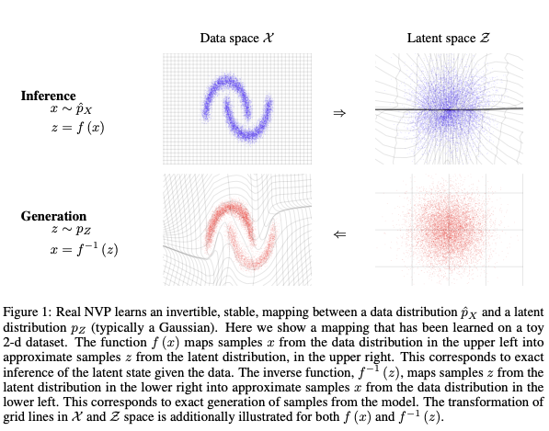
Normalizing flows 기반 모델
NICE/RealNVP
10.
Flow Models
Dinh, Laurent, Jascha Sohl-Dickstein, and Samy Bengio. "Density estimation using real nvp." arXiv preprint arXiv:1605.08803 (2016).

Slide 23
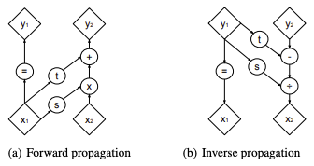
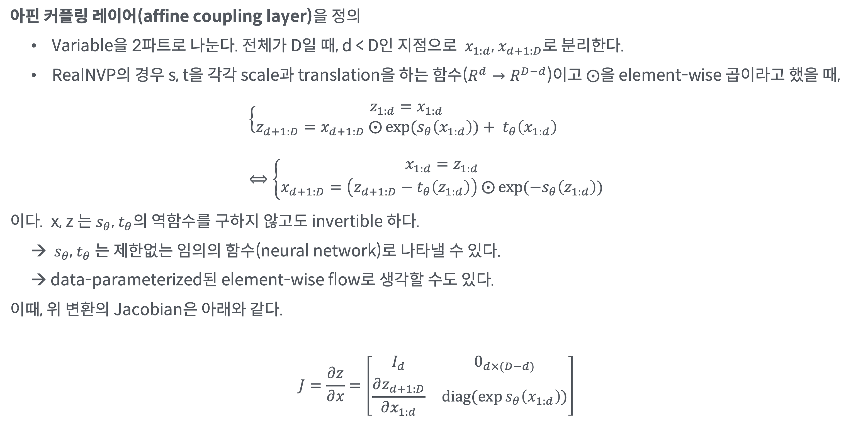
Normalizing flows 기반 모델
NICE (Non-linear independent component estimation) / RealNVP(Real-valued Non-Volume Preserving)
10.
Flow Models
아핀 커플링 레이어(affine coupling layer)을 정의
Variable을 2파트로 나눈다. 전체가 D일 때, d < D인 지점으로 $x_{1:d}$, $x_{d+1:D}$로 분리한다.
RealNVP의 경우 s, t을 각각 scale과 translation을 하는 함수($R^{d}→R^{D−d}$)이고 $⨀$을 element-wise 곱이라고 했을 때,
$$\left\{\begin{aligned}z_{1:d}=x_{1:d} \\ z_{d+1:D}=x_{d+1:D} ⨀\exp{(s_{θ}\left(x_{1:d}\right))}+ t_{θ}\left(x_{1:d}\right)\end{aligned} \right. \\ ⟺\left\{\begin{aligned}x_{1:d}=z_{1:d} \\ x_{d+1:D}=\left(z_{d+1:D}−t_{θ}\left(z_{1:d}\right)\right) ⨀\exp{(−s_{θ}\left(z_{1:d}\right))}\end{aligned}\right.$$
이다. x, z 는 $s_{θ}$, $t_{θ}$의 역함수를 구하지 않고도 invertible 하다.
→ $s_{θ}$, $t_{θ}$ 는 제한없는 임의의 함수(neural network)로 나타낼 수 있다.
→ data-parameterized된 element-wise flow로 생각할 수도 있다.
이때, 위 변환의 Jacobian은 아래와 같다.
$$J=\frac{∂z}{∂x}=\left[\begin{matrix}I_{d} & 0_{d×(D−d)} \\ \frac{∂z_{d+1:D}}{∂x_{1:d}} & diag(\exp{s_{θ}\left(x_{1:d}\right)})\end{matrix}\right]$$
Dinh, Laurent, David Krueger, and Yoshua Bengio. "Nice: Non-linear independent components estimation." arXiv preprint arXiv:1410.8516 (2014).
Dinh, Laurent, Jascha Sohl-Dickstein, and Samy Bengio. "Density estimation using real nvp." arXiv preprint arXiv:1605.08803 (2016).

Slide 24
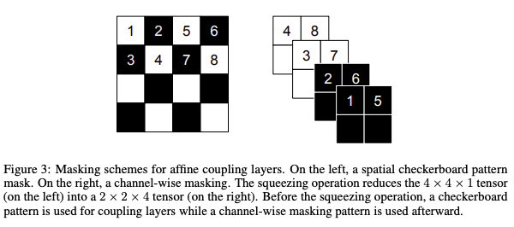
Normalizing flows 기반 모델
NICE / RealNVP의 partitioning (affine coupling layers을 위한 masking schema)
10.
Flow Models
Dinh, Laurent, Jascha Sohl-Dickstein, and Samy Bengio. "Density estimation using real nvp." arXiv preprint arXiv:1605.08803 (2016).

Slide 25
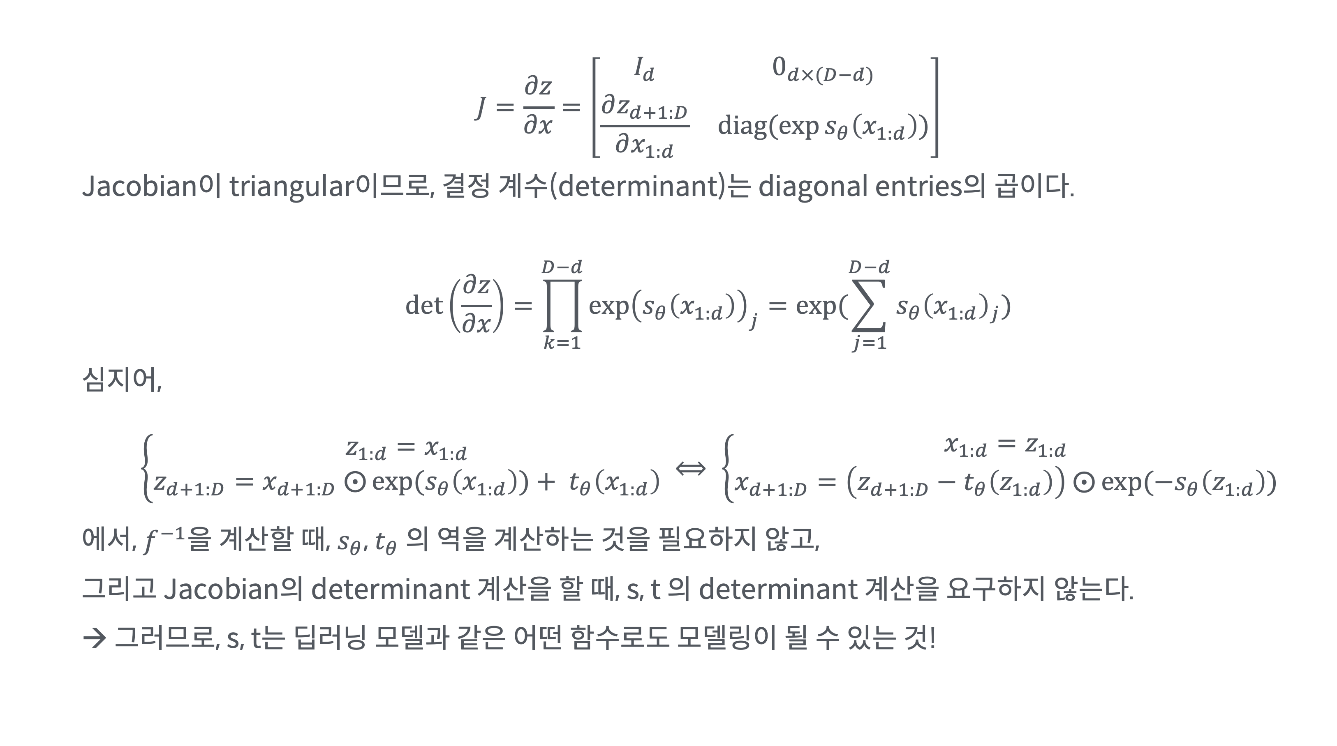
Normalizing flows 기반 모델
RealNVP(Real-valued Non-Volume Preserving)
10.
Flow Models
$$J=\frac{∂z}{∂x}=\left[\begin{matrix}I_{d} & 0_{d×(D−d)} \\ \frac{∂z_{d+1:D}}{∂x_{1:d}} & diag(\exp{s_{θ}\left(x_{1:d}\right)})\end{matrix}\right]$$
Jacobian이 triangular이므로, 결정 계수(determinant)는 diagonal entries의 곱이다.
$$\det\left(\frac{∂z}{∂x}\right)=\prod_{k=1}^{D−d}{{\exp\left(s_{θ}\left(x_{1:d}\right)\right)}_{j}}=exp(\sum_{j=1}^{D−d}{s_{θ}{\left(x_{1:d}\right)}_{j}})$$
심지어,
$$\left\{\begin{aligned}z_{1:d}=x_{1:d} \\ z_{d+1:D}=x_{d+1:D} ⨀\exp{(s_{θ}\left(x_{1:d}\right))}+ t_{θ}\left(x_{1:d}\right)\end{aligned}\right. ⟺ \left\{\begin{aligned}x_{1:d}=z_{1:d} \\ x_{d+1:D}=\left(z_{d+1:D}−t_{θ}\left(z_{1:d}\right)\right) ⨀\exp{(−s_{θ}\left(z_{1:d}\right))}\end{aligned}\right.$$
에서, $f^{−1}$을 계산할 때, $s_{θ}$, $t_{θ}$ 의 역을 계산하는 것을 필요하지 않고, 그리고 Jacobian의 determinant 계산을 할 때, s, t 의 determinant 계산을 요구하지 않는다.
→ 그러므로, s, t는 딥러닝 모델과 같은 어떤 함수로도 모델링이 될 수 있는 것!
Dinh, Laurent, David Krueger, and Yoshua Bengio. "Nice: Non-linear independent components estimation." arXiv preprint arXiv:1410.8516 (2014).
Dinh, Laurent, Jascha Sohl-Dickstein, and Samy Bengio. "Density estimation using real nvp." arXiv preprint arXiv:1605.08803 (2016).

Slide 26
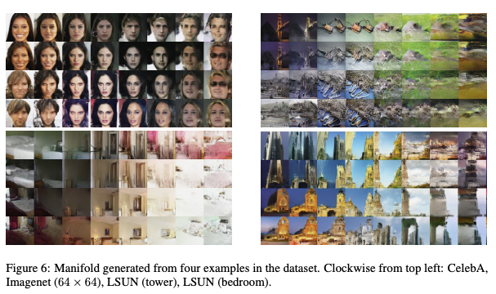
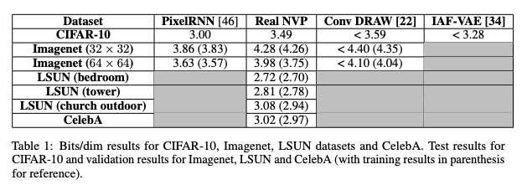
Normalizing flows 기반 모델
RealNVP(Real-valued Non-Volume Preserving)의 결과
10.
Flow Models
Dinh, Laurent, David Krueger, and Yoshua Bengio. "Nice: Non-linear independent components estimation." arXiv preprint arXiv:1410.8516 (2014).
Dinh, Laurent, Jascha Sohl-Dickstein, and Samy Bengio. "Density estimation using real nvp." arXiv preprint arXiv:1605.08803 (2016).

Slide 27
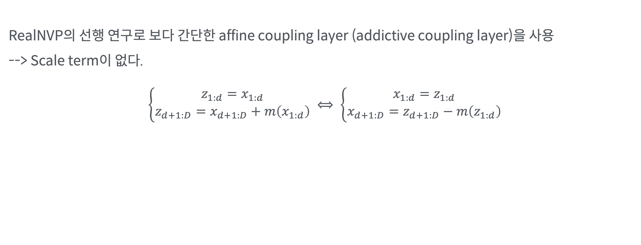
Normalizing flows 기반 모델
NICE (Non-linear independent component estimation)는?
10.
Flow Models
RealNVP의 선행 연구로 보다 간단한 affine coupling layer (addictive coupling layer)을 사용
--> Scale term이 없다.
$$\left\{\begin{aligned}z_{1:d}=x_{1:d} \\ z_{d+1:D}=x_{d+1:D}+m\left(x_{1:d}\right)\end{aligned}\right. ⟺ \left\{\begin{aligned}x_{1:d}=z_{1:d} \\ x_{d+1:D}=z_{d+1:D}−m\left(z_{1:d}\right)\end{aligned}\right.$$
Dinh, Laurent, David Krueger, and Yoshua Bengio. "Nice: Non-linear independent components estimation." arXiv preprint arXiv:1410.8516 (2014).

Slide 28
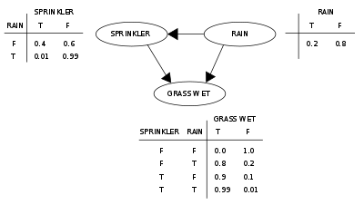
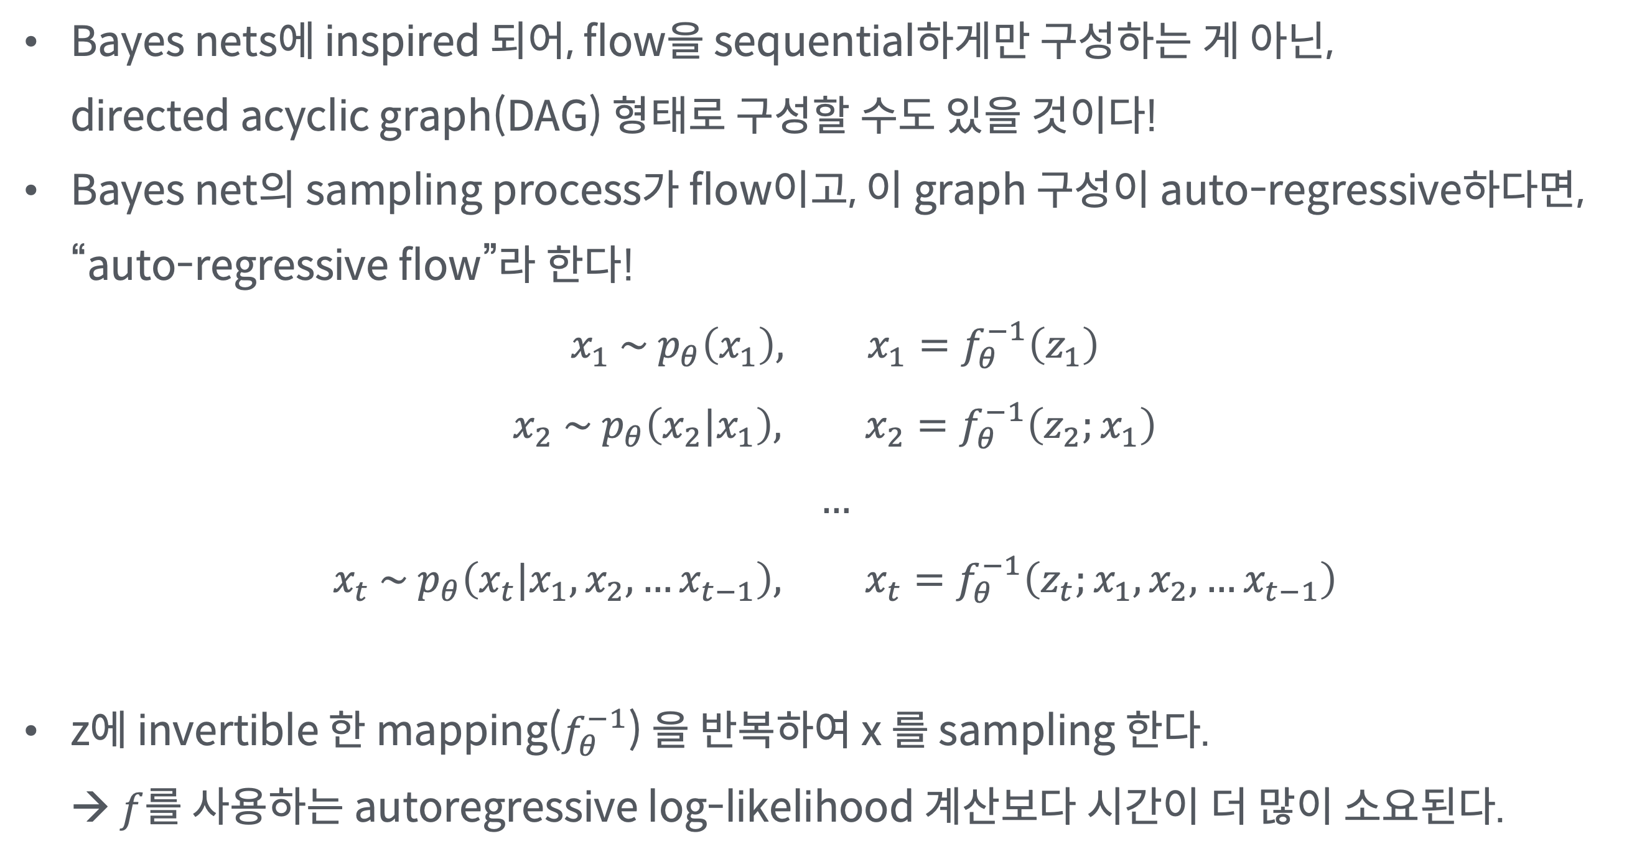
Normalizing flows 기반 모델
Directed graphical models & autoregressive flows
10.
Flow Models
Bayes nets에 inspired 되어, flow을 sequential하게만 구성하는 게 아닌, directed acyclic graph(DAG) 형태로 구성할 수도 있을 것이다!
Bayes net의 sampling process가 flow이고, 이 graph 구성이 auto-regressive하다면, “auto-regressive flow”라 한다!
$$x_{1} \sim p_{θ}\left(x_{1}\right), x_{1}=f_{θ}^{−1}\left(z_{1}\right)$$
$$x_{2} \sim p_{θ}\left(x_{2}|x_{1}\right), x_{2}=f_{θ}^{−1}\left(z_{2};x_{1}\right) \\ … \\ x_{t} \sim p_{θ}\left(x_{t}|x_{1},x_{2},…x_{t−1}\right), x_{t}=f_{θ}^{−1}\left(z_{t};x_{1},x_{2},…x_{t−1}\right)$$
z에 invertible 한 mapping($f_{θ}^{−1}$) 을 반복하여 x 를 sampling 한다. → $f$를 사용하는 autoregressive log-likelihood 계산보다 시간이 더 많이 소요된다.
https://en.wikipedia.org/wiki/Bayesian_network

Slide 29
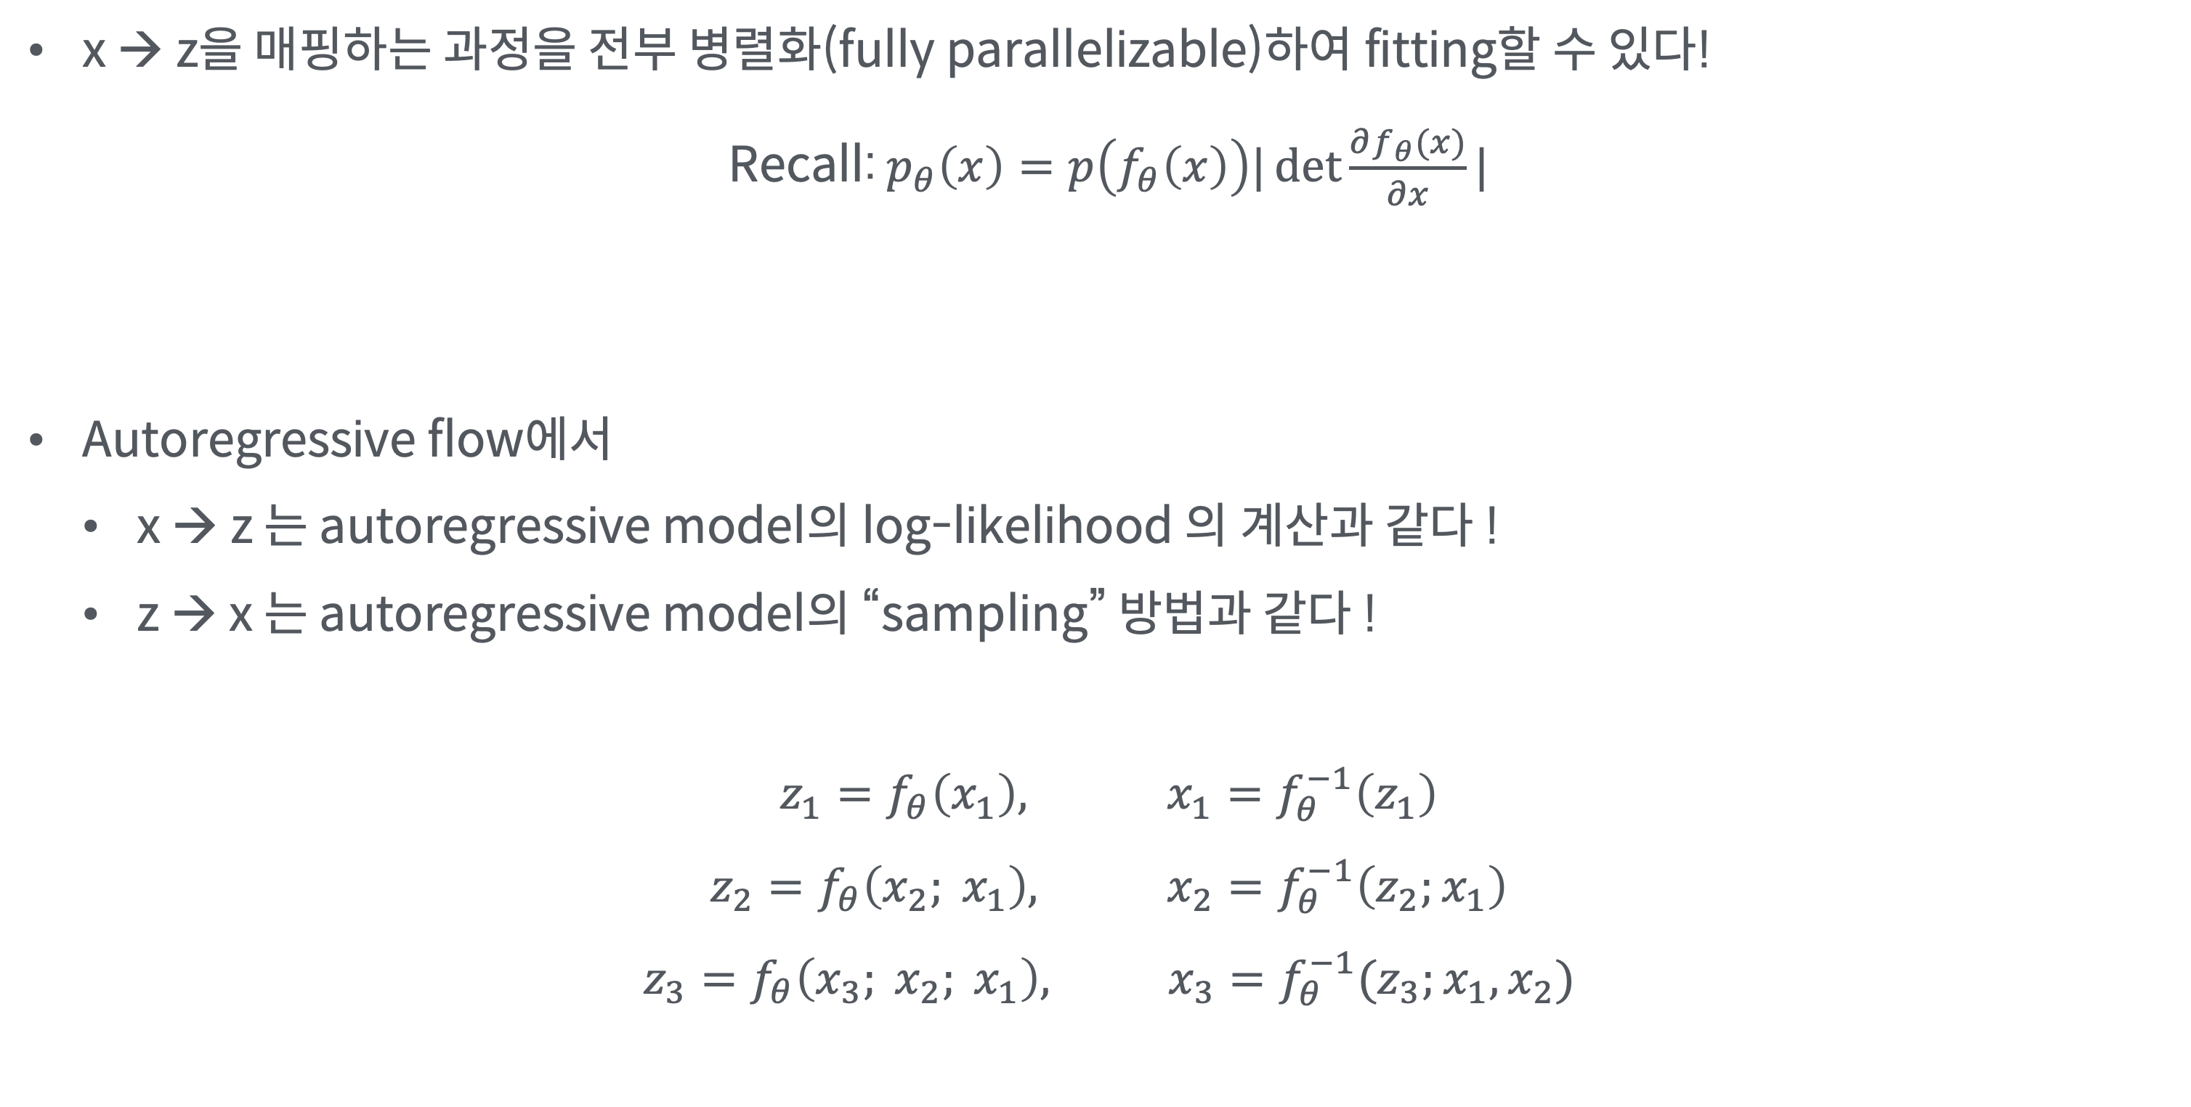
Normalizing flows 기반 모델
Autoregressive flows
10.
Flow Models
x → z을 매핑하는 과정을 전부 병렬화(fully parallelizable)하여 fitting할 수 있다!
Recall: $p_{θ}\left(x\right)=p\left(f_{θ}\left(x\right)\right)|\det{\frac{∂f_{θ}(x)}{∂x}}|$
Autoregressive flow에서
x → z 는 autoregressive model의 log-likelihood 의 계산과 같다 !
z → x 는 autoregressive model의 “sampling” 방법과 같다 !
$$z_{1}=f_{θ}\left(x_{1}\right), x_{1}=f_{θ}^{−1}\left(z_{1}\right)$$
$$z_{2}=f_{θ}\left(x_{2}; x_{1}\right), x_{2}=f_{θ}^{−1}\left(z_{2};x_{1}\right)$$
$$z_{3}=f_{θ}\left(x_{3}; x_{2}; x_{1}\right), x_{3}=f_{θ}^{−1}(z_{3};x_{1}, x_{2})$$

Slide 30
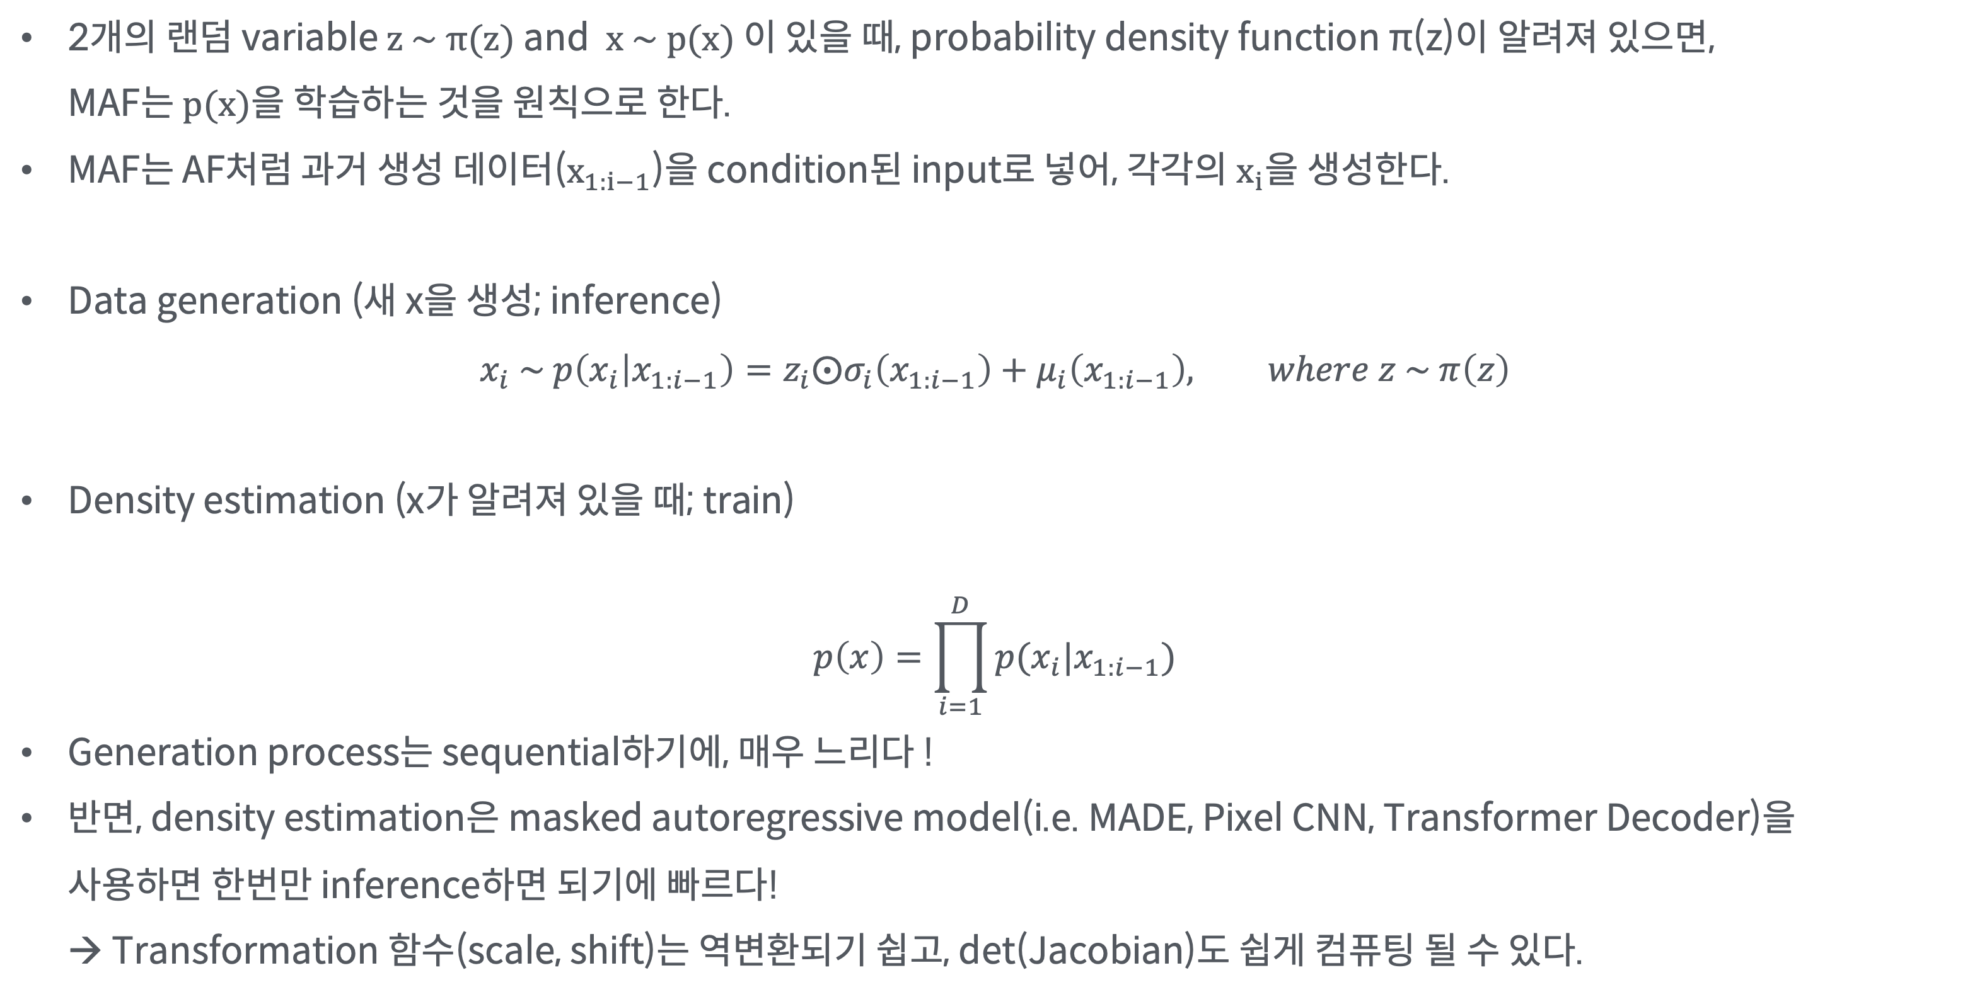
Normalizing flows 기반 모델
Masked Autoregressive Flows (MAF)
10.
Flow Models
2개의 랜덤 variable $z \sim π(z)$ and $x \sim p(x)$ 이 있을 때, probability density function π(z)이 알려져 있으면, MAF는 $p(x)$을 학습하는 것을 원칙으로 한다.
MAF는 AF처럼 과거 생성 데이터($x_{1:i−1}$)을 condition된 input로 넣어, 각각의 $x_{i}$을 생성한다.
Data generation (새 x을 생성; inference)
$$x_{i} \sim p\left(x_{i} | x_{1:i−1}\right)=z_{i}⨀σ_{i}\left(x_{1:i−1}\right)+μ_{i}\left(x_{1:i−1}\right), where z \sim π\left(z\right)$$
Density estimation (x가 알려져 있을 때; train)
$$p\left(x\right)=\prod_{i=1}^{D}{p(x_{i}|x_{1:i−1})}$$
Generation process는 sequential하기에, 매우 느리다 !
반면, density estimation은 masked autoregressive model(i.e. MADE, Pixel CNN, Transformer Decoder)을 사용하면 한번만 inference하면 되기에 빠르다!
→ Transformation 함수(scale, shift)는 역변환되기 쉽고, det(Jacobian)도 쉽게 컴퓨팅 될 수 있다.
Papamakarios, George, Theo Pavlakou, and Iain Murray. "Masked autoregressive flow for density estimation." arXiv preprint arXiv:1705.07057 (2017).

Slide 31
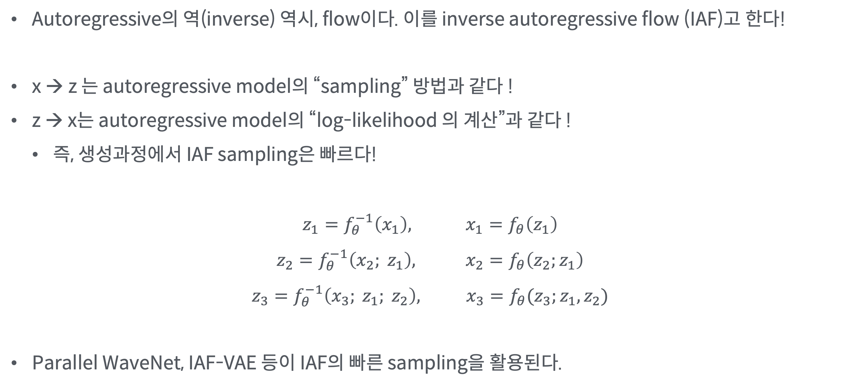
Normalizing flows 기반 모델
Inverse Autoregressive Flows (IAF)
10.
Flow Models
Autoregressive의 역(inverse) 역시, flow이다. 이를 inverse autoregressive flow (IAF)고 한다!
x → z 는 autoregressive model의 “sampling” 방법과 같다 !
z → x는 autoregressive model의 “log-likelihood 의 계산”과 같다 !
즉, 생성과정에서 IAF sampling은 빠르다!
$$z_{1}=f_{θ}^{−1}\left(x_{1}\right), x_{1}=f_{θ}\left(z_{1}\right)$$
$$z_{2}=f_{θ}^{−1}\left(x_{2}; z_{1}\right), x_{2}=f_{θ}\left(z_{2};z_{1}\right)$$
$$z_{3}=f_{θ}^{−1}\left(x_{3}; z_{1}; z_{2}\right), x_{3}=f_{θ}(z_{3};z_{1}, z_{2})$$
Parallel WaveNet, IAF-VAE 등이 IAF의 빠른 sampling을 활용된다.
Kingma, Durk P., et al. "Improved variational inference with inverse autoregressive flow." Advances in neural information processing systems 29 (2016): 4743-4751.

Slide 32
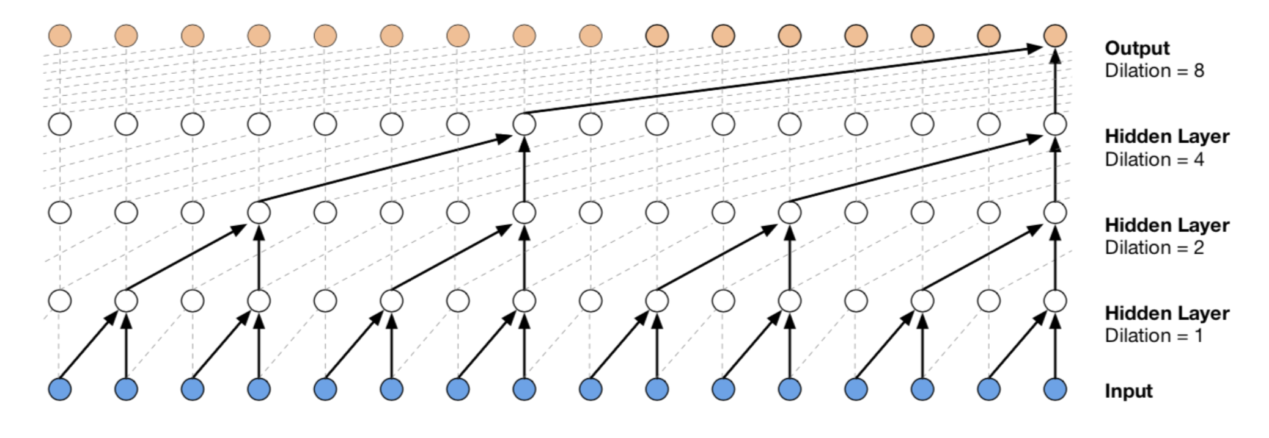
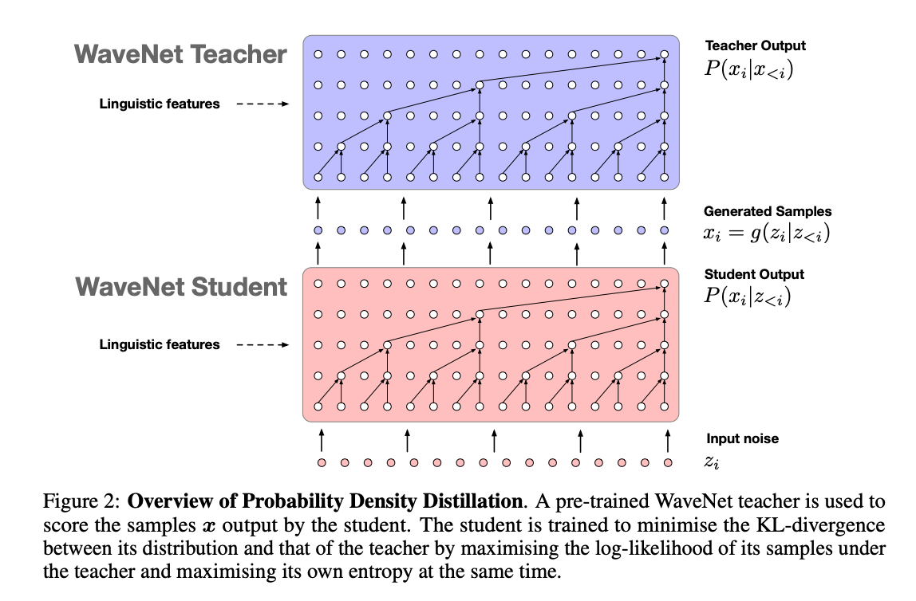
Normalizing flows 기반 모델
Inverse Autoregressive Flows (IAF)모델의 예: Parallel WaveNet
10.
Flow Models
기존의 WaveNet은 음성 데이터의 학습은 빠른 반면 sampling(generation)은 순차적으로 이루어져야 하기 때문에 매우 속도가 느렸다!
Auto-regressive flow와 Inverse Autoregressive flow는 모두 Normalizing Flow을 통하여 Autoregressive구조의 likelihood을 예측한다는 점에서는 같지만 정반대의 특성을 가지고 있다!
WaveNet이 가진 구조인 AF는 데이터의 학습은 빠르게 이루어지는 반면 Sampling은 느리다. 반면 IAF는 데이터의 학습은 느린 반면 Sampling은 빠르다.
Parallel WaveNet: 둘다 이용!
Teacher로 AF구조인 WaveNet을 빠르게 학습하고, IAF구조를 가진 student network를 distillation 시킨다!
→ Student는 noise 로부터 샘플링 하는 방법 학습 하고 IAF특성으로 빠르게 generation한다.
Oord, Aaron, et al. "Parallel wavenet: Fast high-fidelity speech synthesis." International conference on machine learning. PMLR, 2018.

Slide 33
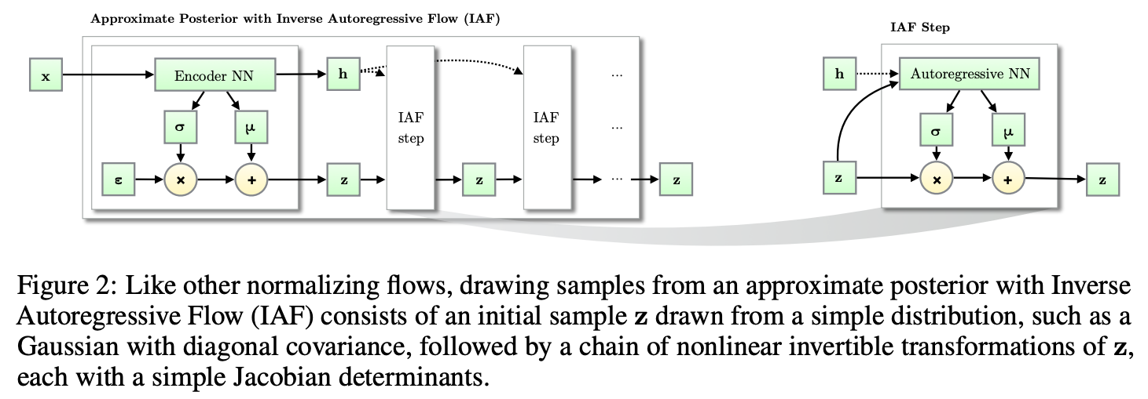
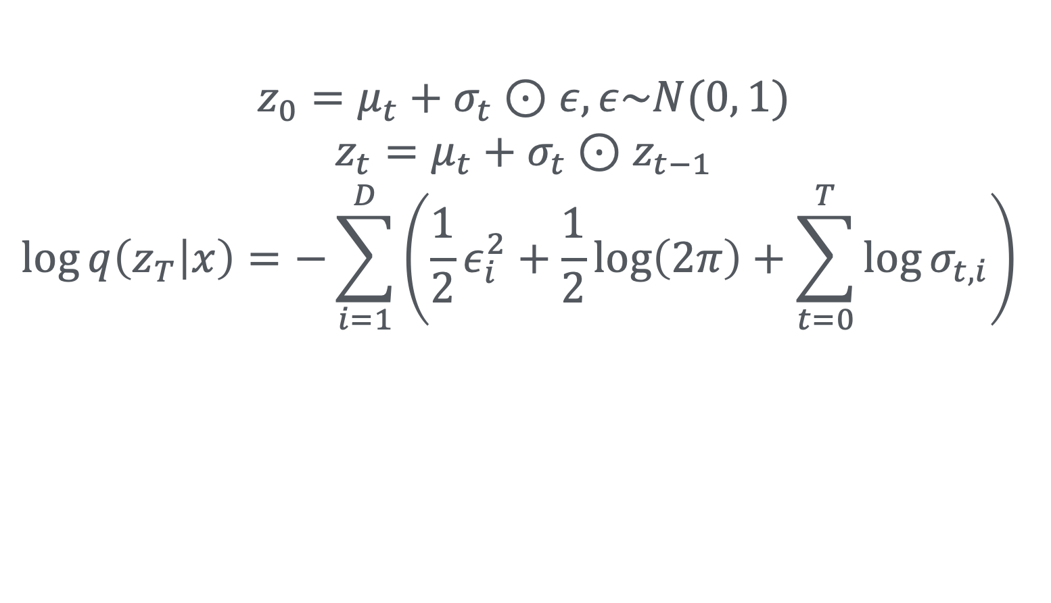
Normalizing flows 기반 모델
Inverse Autoregressive Flows (IAF)모델의 예: IAF-VAE
10.
Flow Models
$$z_{0}=μ_{t}+σ_{t}⊙ε,ε\sim N(0, 1)$$
$$z_{t}=μ_{t}+σ_{t}⊙z_{t−1}$$
$$\log{q\left(z_{T} | x\right)=−\sum_{i=1}^{D}{\left(\frac{1}{2}ε_{i}^{2}+\frac{1}{2}\log\left(2π\right)+\sum_{t=0}^{T}{\log{σ_{t,i}}}\right) }}$$
Oord, Aaron, et al. "Parallel wavenet: Fast high-fidelity speech synthesis." International conference on machine learning. PMLR, 2018.

Slide 34
Normalizing flows 기반 모델
AF vs IAF
10.
Flow Models
Autoregressive flow
알려진 임의의 x에 대하여 p(x)의 evaluation이 빠르다! → 학습 속도가 빠르다!
다만, 생성 과정(z → x)이 sampling로 속도가 느리다. (real-time 서비스에 부적합하다)
Inverse autoregressive flow
알려진 임의의 x에 대하여 p(x)의 evaluation이 느리다! 즉, Maximum likelihood에 의해 직접 학습하는 것이 느리다.
빠른 샘플링 속도! (real-time 서비스에 적합하다)
만약 x가 샘플이라면, p(x)의 evaluation은 빠르다!

Slide 35
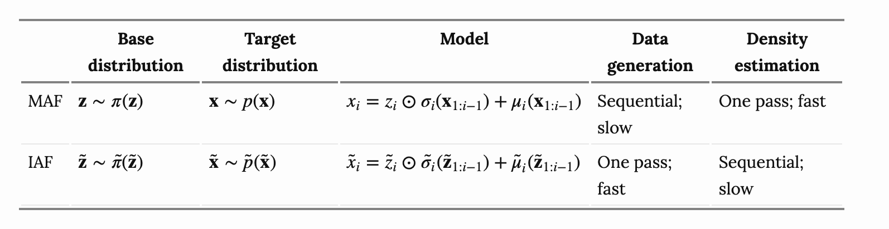
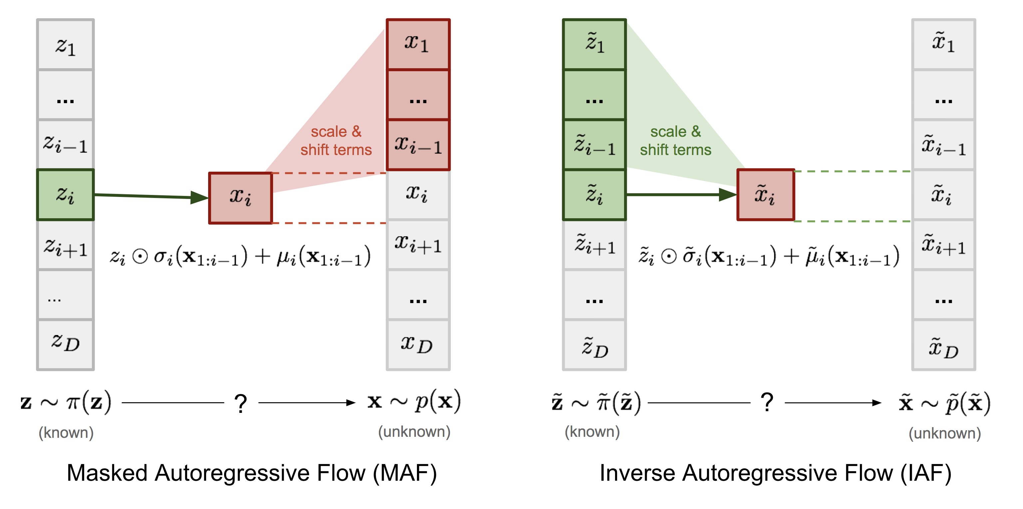
Normalizing flows 기반 모델
Masked AF vs IAF
10.
Flow Models
Image is from https://lilianweng.github.io/lil-log/2018/10/13/flow-based-deep-generative-models.html

Slide 36
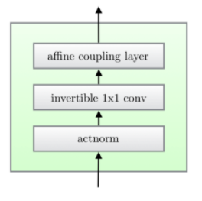
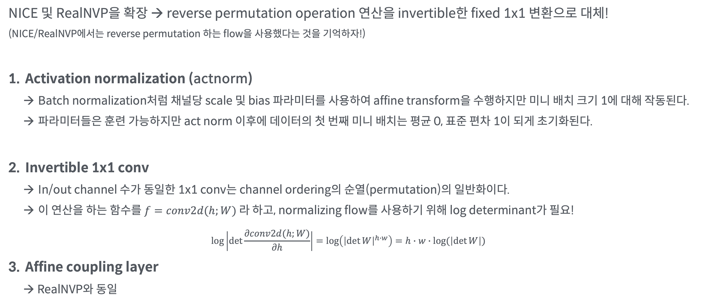
Normalizing flows 기반 모델
Glow
10.
Flow Models
NICE 및 RealNVP을 확장 → reverse permutation operation 연산을 invertible한 fixed 1x1 변환으로 대체! (NICE/RealNVP에서는 reverse permutation 하는 flow을 사용했다는 것을 기억하자!)
Activation normalization (actnorm)
Batch normalization처럼 채널당 scale 및 bias 파라미터를 사용하여 affine transform을 수행하지만 미니 배치 크기 1에 대해 작동된다.
파라미터들은 훈련 가능하지만 act norm 이후에 데이터의 첫 번째 미니 배치는 평균 0, 표준 편차 1이 되게 초기화된다.
Invertible 1x1 conv
In/out channel 수가 동일한 1x1 conv는 channel ordering의 순열(permutation)의 일반화이다.
이 연산을 하는 함수를 $f=conv2d(h;W)$ 라 하고, normalizing flow를 사용하기 위해 log determinant가 필요!
$$log\left|\det{\frac{∂conv2d(h;W)}{∂h}}\right|=\log\left({\left|\det{W}\right|}^{h∙w}\right)=h∙w∙log⁡(\left|\det{W}\right|)$$
Affine coupling layer
→ RealNVP와 동일
Kingma, Diederik P., and Prafulla Dhariwal. "Glow: Generative flow with invertible 1x1 convolutions." arXiv preprint arXiv:1807.03039 (2018).

Slide 37
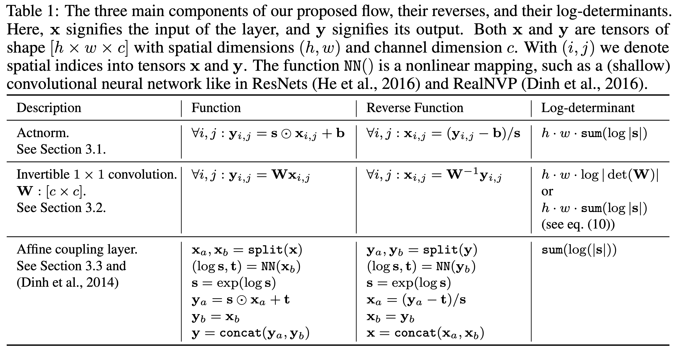
Normalizing flows 기반 모델
Glow
10.
Flow Models
Kingma, Diederik P., and Prafulla Dhariwal. "Glow: Generative flow with invertible 1x1 convolutions." arXiv preprint arXiv:1807.03039 (2018).

Slide 38
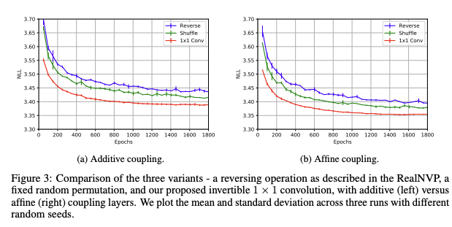
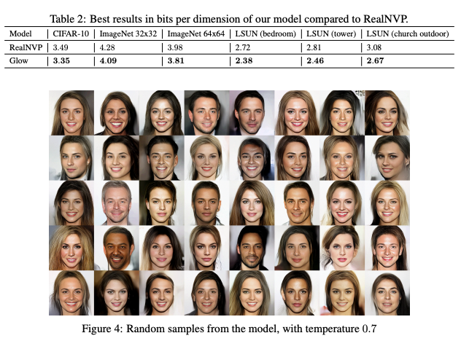

Normalizing flows 기반 모델
Glow (결과)
10.
Flow Models
Kingma, Diederik P., and Prafulla Dhariwal. "Glow: Generative flow with invertible 1x1 convolutions." arXiv preprint arXiv:1807.03039 (2018).

Slide 39

Normalizing flows 기반 모델
Wave-Glow (결과)
10.
Flow Models
Glow의 역연산가능한 1x1 Conv + affine coupling layer
를 “mel-spectrogram ➔ audio” generation에 적용.
Prenger, Ryan, Rafael Valle, and Bryan Catanzaro. "Waveglow: A flow-based generative network for speech synthesis." ICASSP 2019-2019 IEEE International Conference on Acoustics, Speech and Signal Processing (ICASSP). IEEE, 2019.

Slide 40
1
0
<Generative model series #2>
Flow Models
4 Dequantization

Slide 41
Continuous flow에서 이산적인 데이터(discrete data)을 어떻게 처리할까?
10.
Flow Models
디지털 데이터는 일반적으로, 이산적으로 정의되어 있다.
(i.e. 이미지 – 각 픽셀에 3 bit(3 channel, 8bit (0~255))을 할당)
연속확률분포 형태의 모델로는 중첩 문제 등으로 이산 데이터에 대한 제대로 된 성능 평가가 어려움 → degeneracy 문제!
→ Data에 실수의 노이즈를 섞어 dequantization 시킨다!
Theis, Lucas, Aäron van den Oord, and Matthias Bethge. "A note on the evaluation of generative models." arXiv preprint arXiv:1511.01844 (2015).

Slide 42


Continuous flow에서 이산적인 데이터(discrete data)을 어떻게 처리할까?
Uniform Dequantization
10.
Flow Models
$x∈\left\{0\sim 255\right\}, u∈{\left[0, 1\right)}^{D}$
데이터가 x, 노이즈가 u일때, 우리는 noisy data($y=x+u)$로 evaluation 할 것이다. 이때 noise가 uniform distribution을 따른다면 uniform dequantization이라고 한다!
이산형 구간 내 확률 밀도의 적분으로 이산형 확률 질량 (discrete probability mass)를 근사한다!
즉,
$$P_{model}(x)=\int_{{\left[0,1\right)}^{D}}{p_{model}\left(x+u\right)du}$$
이다. 이 과정을 학습 과정으로 좀 더 푼다면, 아래와 같다.
$$E_{y\sim p_{data}}\left[\log{p_{model}\left(y\right)}\right]=\sum_{x}{P_{data}\left(x\right)\int_{{\left[0, 1\right)}^{D}}{\log{p_{model}\left(x+u\right)du}}} (∗) \\ ≤\sum_{x}{P_{data}\left(x\right)\log{\int_{{\left[0, 1\right)}^{D}}{p_{model}\left(x+u\right)du}}}. (Jensen^{′}s inequality) \\ =E_{x\sim P_{data}}[\log{P_{model}(x)}]$$
https://en.wikipedia.org/wiki/Jensen%27s_inequality
Theis, Lucas, Aäron van den Oord, and Matthias Bethge. "A note on the evaluation of generative models." arXiv preprint arXiv:1511.01844 (2015).
Ho, Jonathan, et al. "Flow++: Improving flow-based generative models with variational dequantization and architecture design." International Conference on Machine Learning. PMLR, 2019.

Slide 43
Continuous flow에서 이산적인 데이터(discrete data)을 어떻게 처리할까?
Uniform Dequantization
10.
Flow Models
결과적으로, uniformly dequantized data로
continuous model의 학습과정으로 log-likelihood를 최대화 하는 것은 continuous model degenerately collapsing을 일으키지 않는다!
Why? ➔ 앞의 objective가 discrete model의 log-likelihood보다 작다는 것이 보장(bounded) 되어있기 때문!
Theis, Lucas, Aäron van den Oord, and Matthias Bethge. "A note on the evaluation of generative models." arXiv preprint arXiv:1511.01844 (2015).
Ho, Jonathan, et al. "Flow++: Improving flow-based generative models with variational dequantization and architecture design." International Conference on Machine Learning. PMLR, 2019.

Slide 44
[심화학습] 참고하면 좋은 자료들
10.
Flow Models
Flow기반 generative model을 잘 설명한 블로그:
https://lilianweng.github.io/lil-log/2018/10/13/flow-based-deep-generative-models.html
관련 논문
Image is from Sondergaard, Thomas, and Pierre FJ Lermusiaux. "Data assimilation with Gaussian mixture models using the dynamically orthogonal field equations. Part I: Theory and scheme." Monthly Weather Review 141.6 (2013): 1737-1760.
Dinh, Laurent, David Krueger, and Yoshua Bengio. "Nice: Non-linear independent components estimation." arXiv preprint arXiv:1410.8516 (2014).
Dinh, Laurent, Jascha Sohl-Dickstein, and Samy Bengio. "Density estimation using real nvp." arXiv preprint arXiv:1605.08803 (2016).
Papamakarios, George, Theo Pavlakou, and Iain Murray. "Masked autoregressive flow for density estimation." arXiv preprint arXiv:1705.07057 (2017).
Kingma, Durk P., et al. "Improved variational inference with inverse autoregressive flow." Advances in neural information processing systems 29 (2016): 4743-4751.
Oord, Aaron, et al. "Parallel wavenet: Fast high-fidelity speech synthesis." International conference on machine learning. PMLR, 2018.
Kingma, Diederik P., and Prafulla Dhariwal. "Glow: Generative flow with invertible 1x1 convolutions." arXiv preprint arXiv:1807.03039 (2018).
Prenger, Ryan, Rafael Valle, and Bryan Catanzaro. "Waveglow: A flow-based generative network for speech synthesis." ICASSP 2019-2019 IEEE International Conference on Acoustics, Speech and Signal Processing (ICASSP). IEEE, 2019.
Theis, Lucas, Aäron van den Oord, and Matthias Bethge. "A note on the evaluation of generative models." arXiv preprint arXiv:1511.01844 (2015).
Ho, Jonathan, et al. "Flow++: Improving flow-based generative models with variational dequantization and architecture design." International Conference on Machine Learning. PMLR, 2019.

